Slide 1
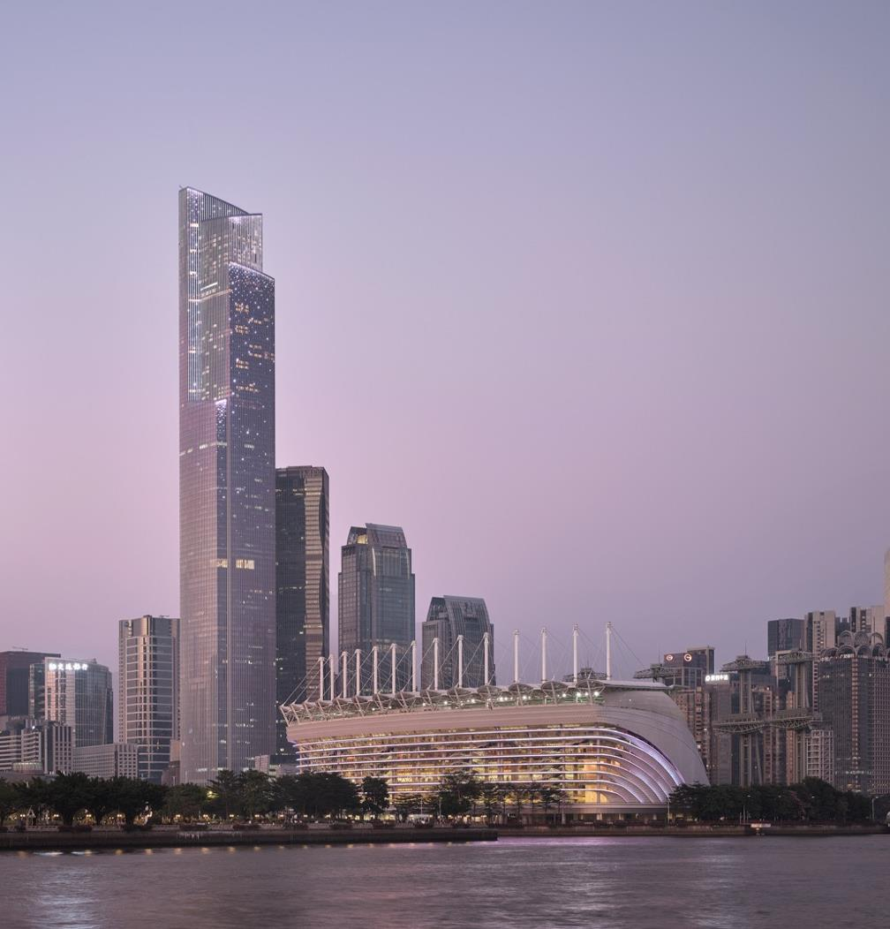


Slide 3
Notes:
OPTION #1

Slide 6
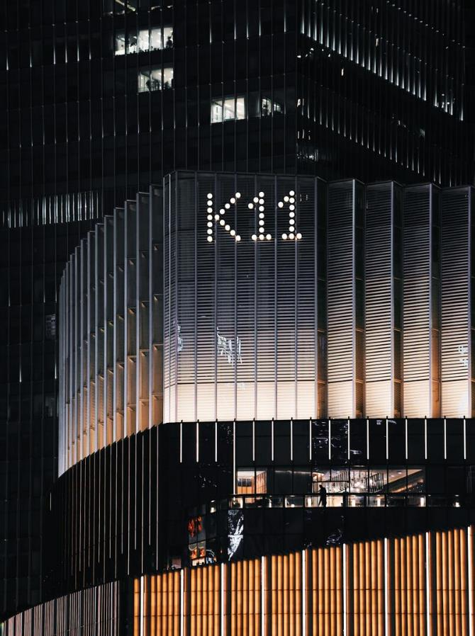
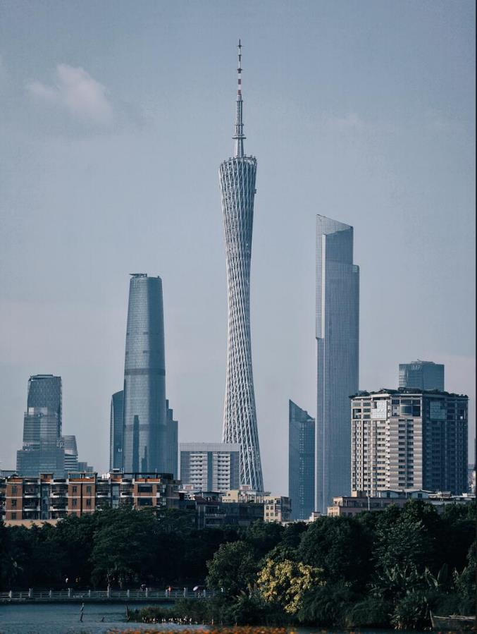
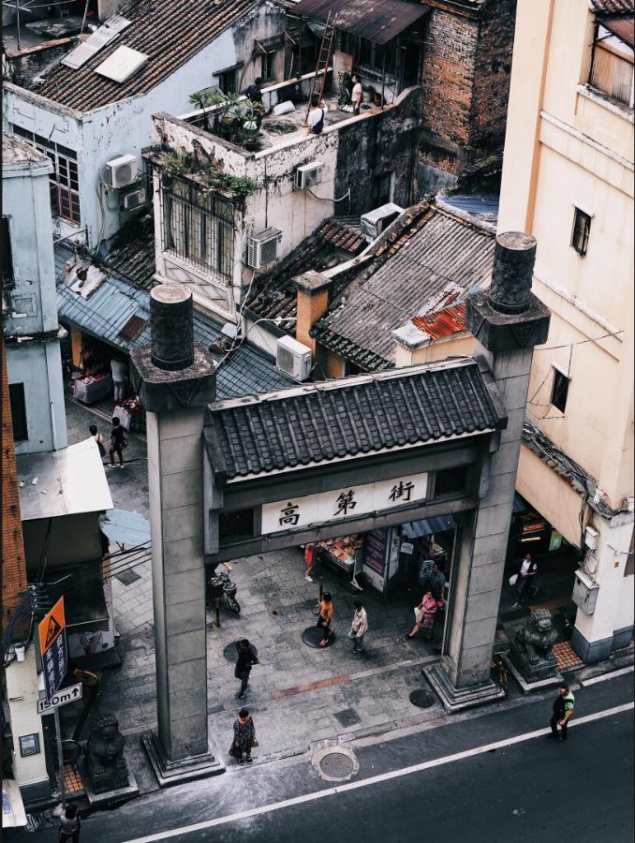
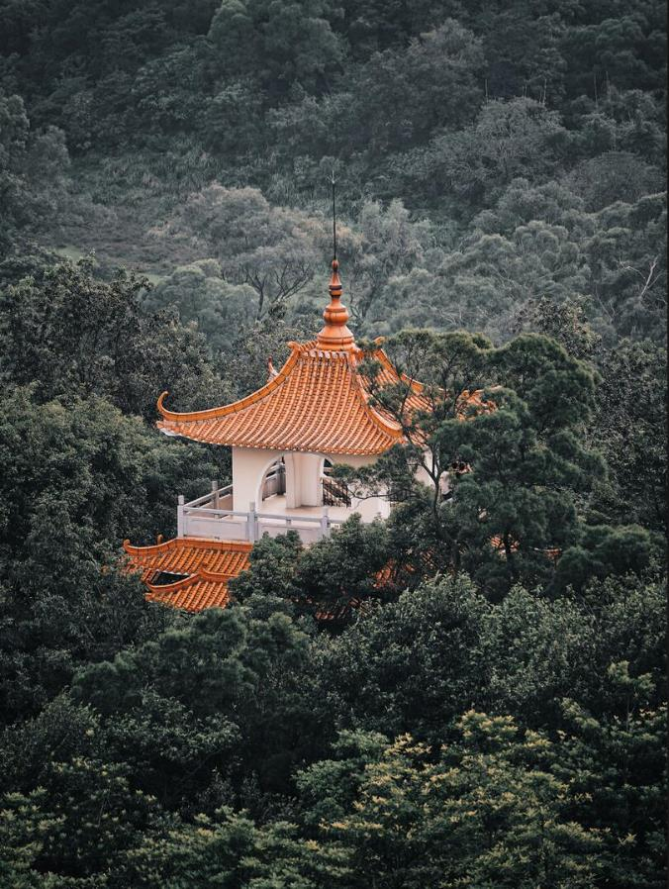
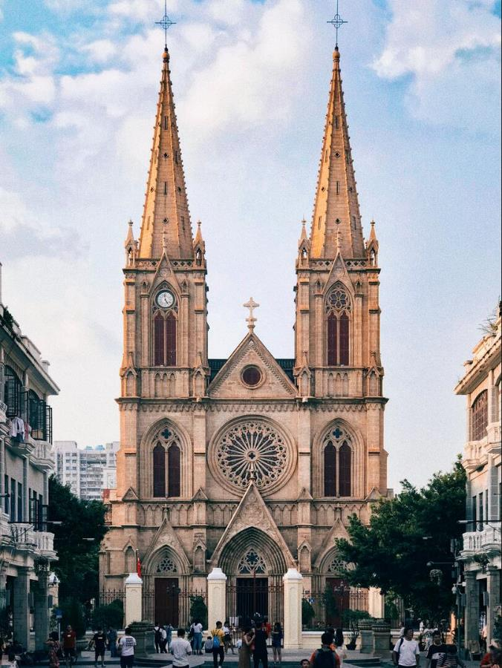
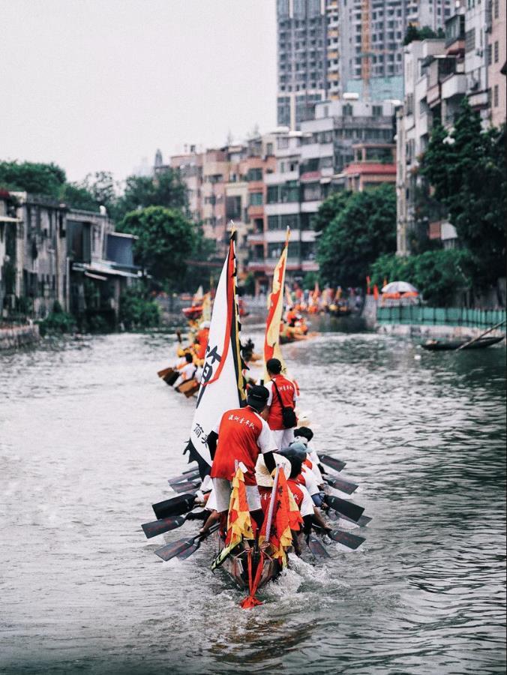
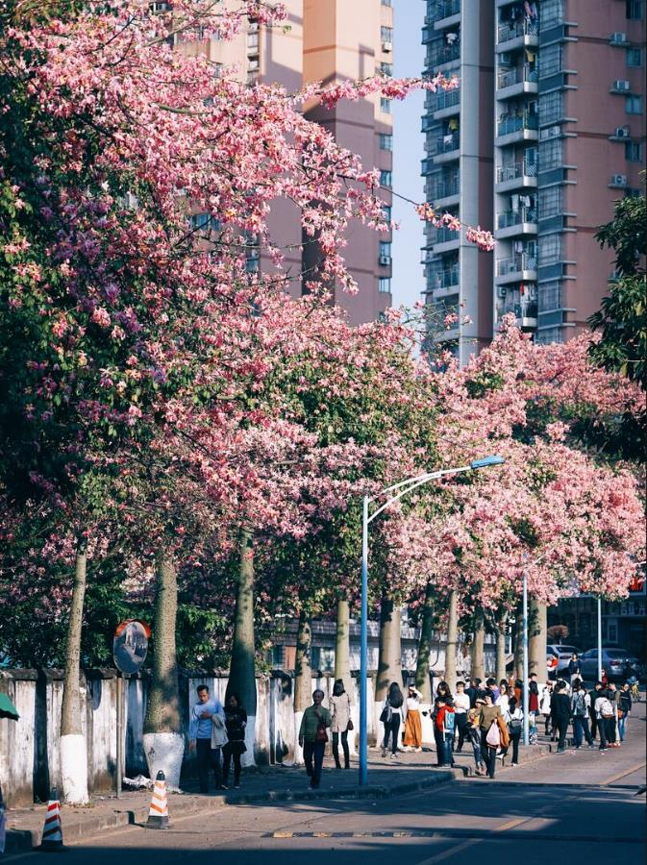
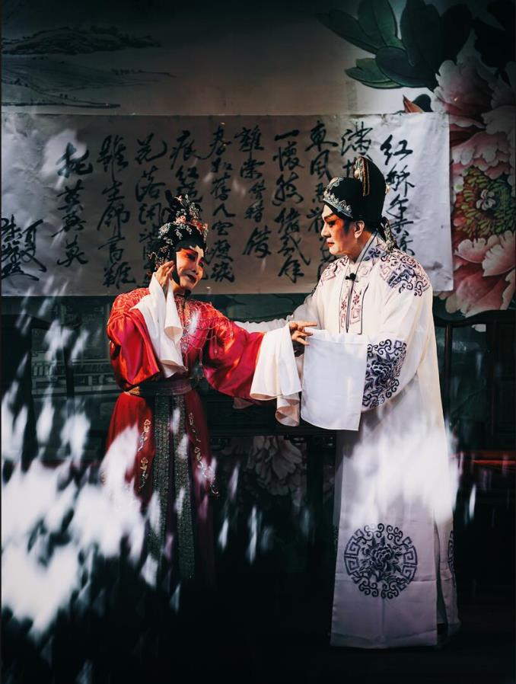
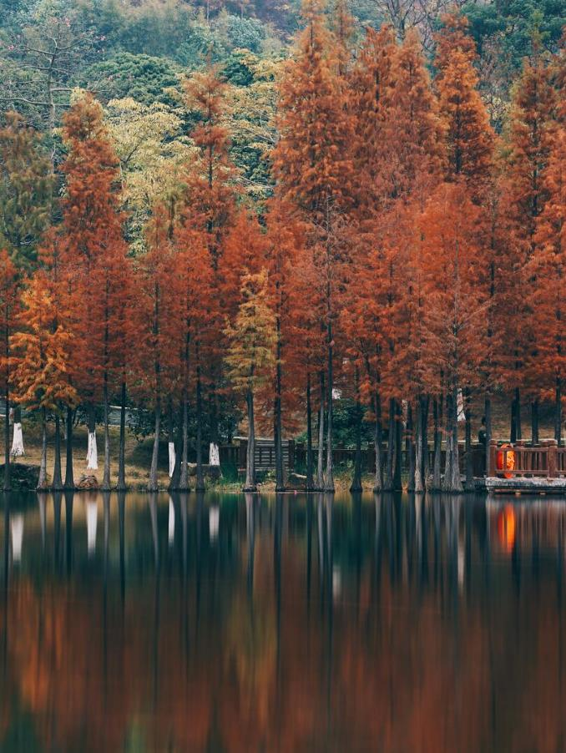
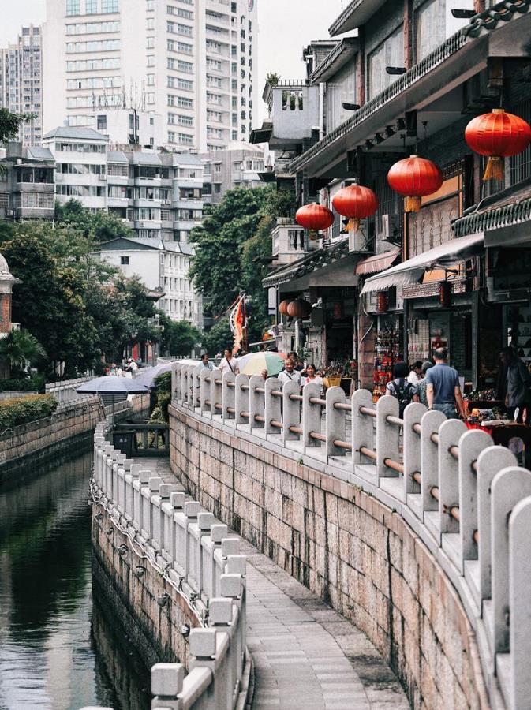
K11购物艺术中心
1 分钟路程 / 100 米
广州塔
9 分钟车程 / 3.7 公里
高第街
28 分钟车程 / 9.3 公里
白云山
34 分钟车程 / 8 公里
石室圣心大教堂
36 分钟车程 / 11 公里
端午龙舟
7 分钟车程 / 1.6 公里
东山口
18分钟车程 / 4.7公里
广州粤剧艺术中心
20 分钟车程 / 5.8 公里
越秀公园
28 分钟车程 / 9.9 公里
荔湾
47 分钟车程 / 14 公里

Slide 7
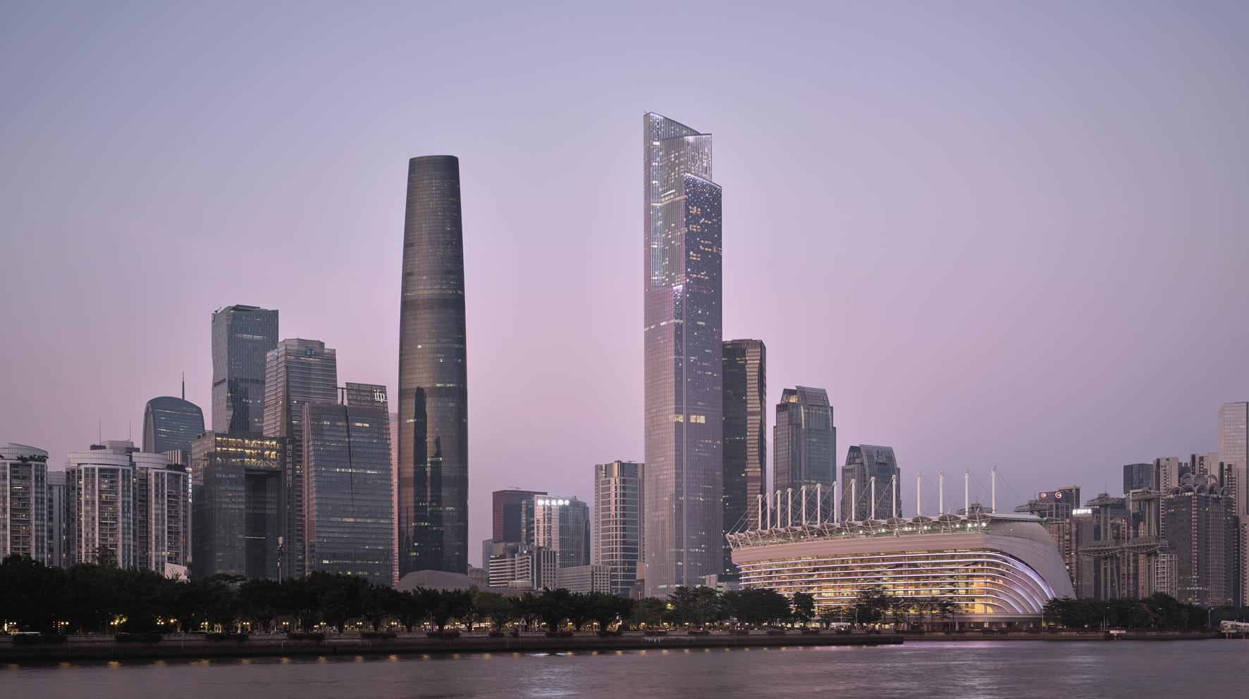

Slide 8
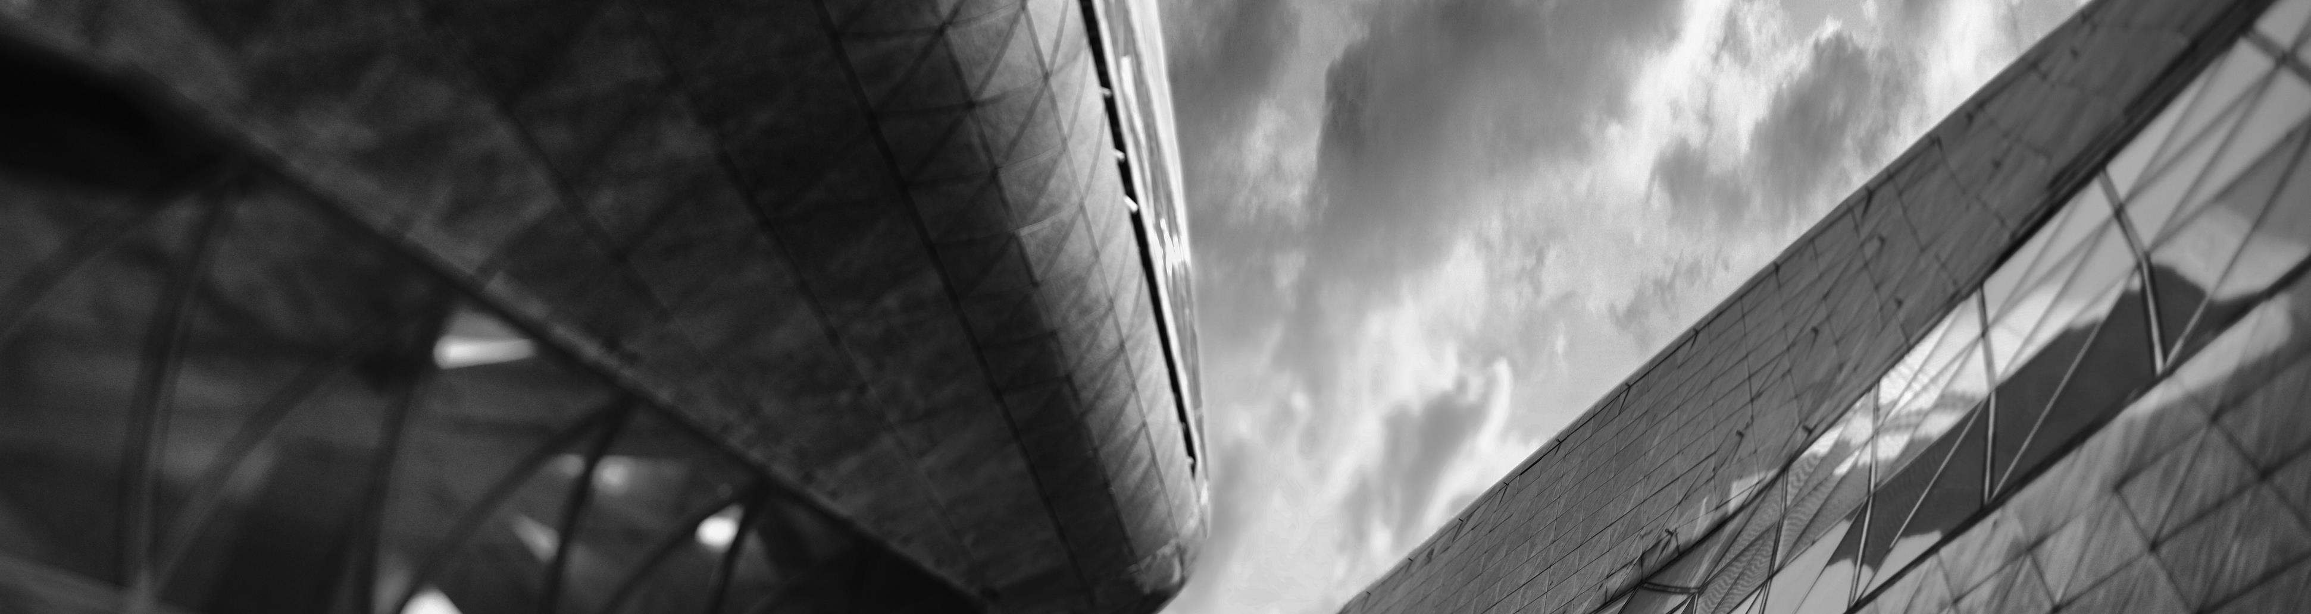
酒 店 介 绍

Slide 9
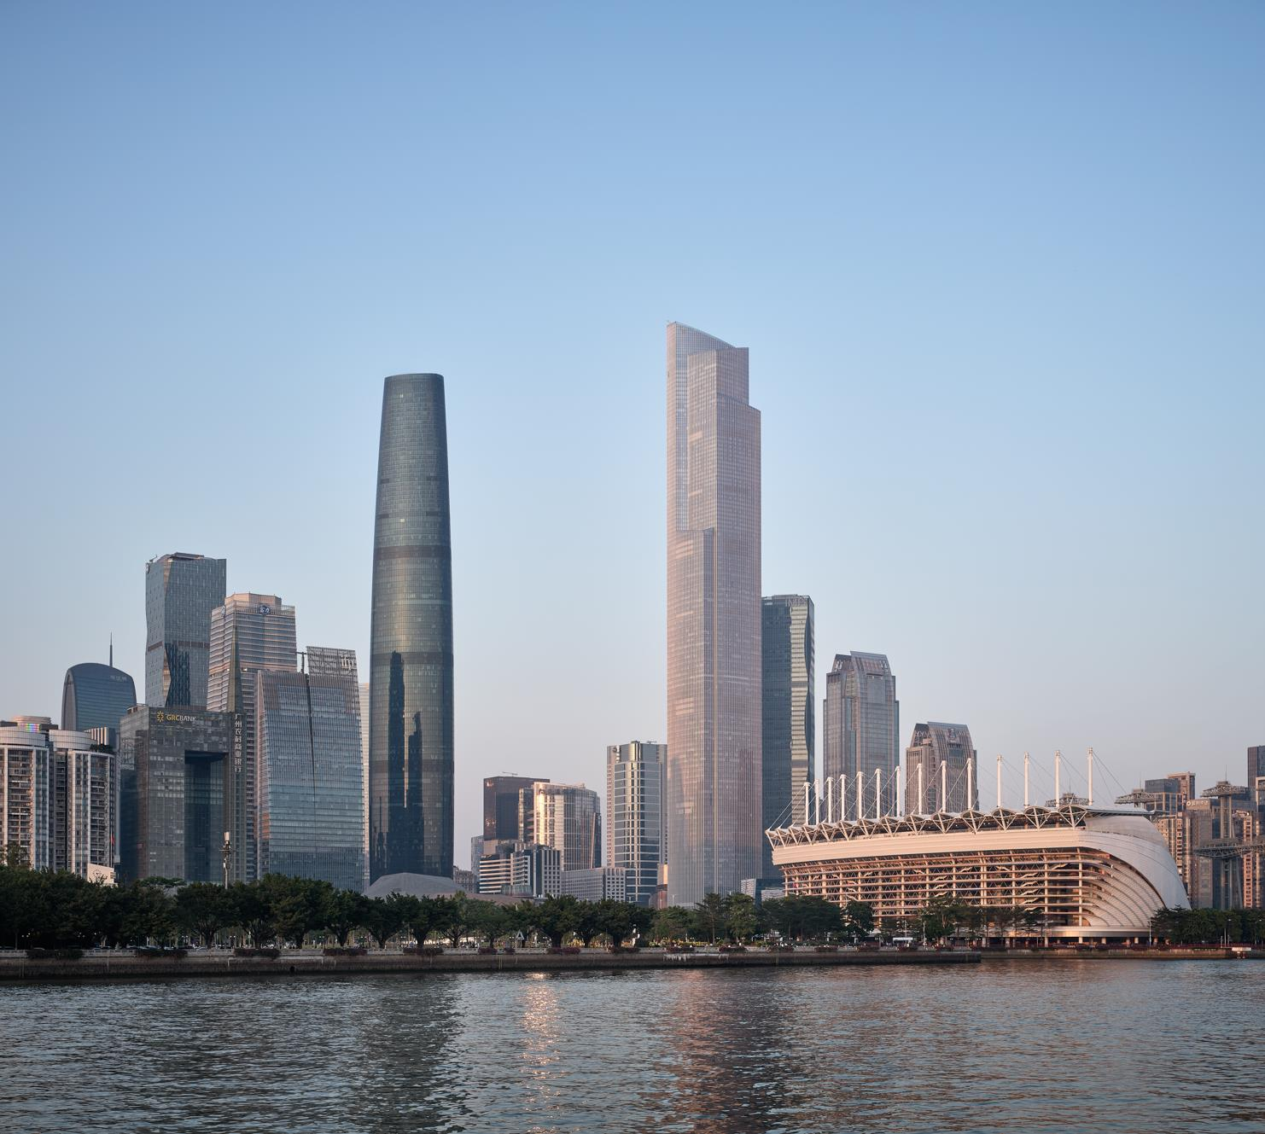
身 临 其 境
广州瑰丽酒店矗立于繁华的天河商业区中心，地理位置优越。酒店位处于周大福金融中心顶部 39 层及露台，楼高108层的金融中心高达 530 米，是广州最高酒店，距离主要商业中心和知名文化及建筑地标都尽在咫尺。
瑰丽酒店精心诠释，尊崇不凡品味，成为城市新名片。垂直的服务式府邸拥有数个户外露台，平添宁静安逸氛围。于当代风格基础上融入一系列中式艺术品、建筑主题和本地材质，营造令人耳目一新的现代典雅居停。
SAMPLE IMAGE

Slide 10
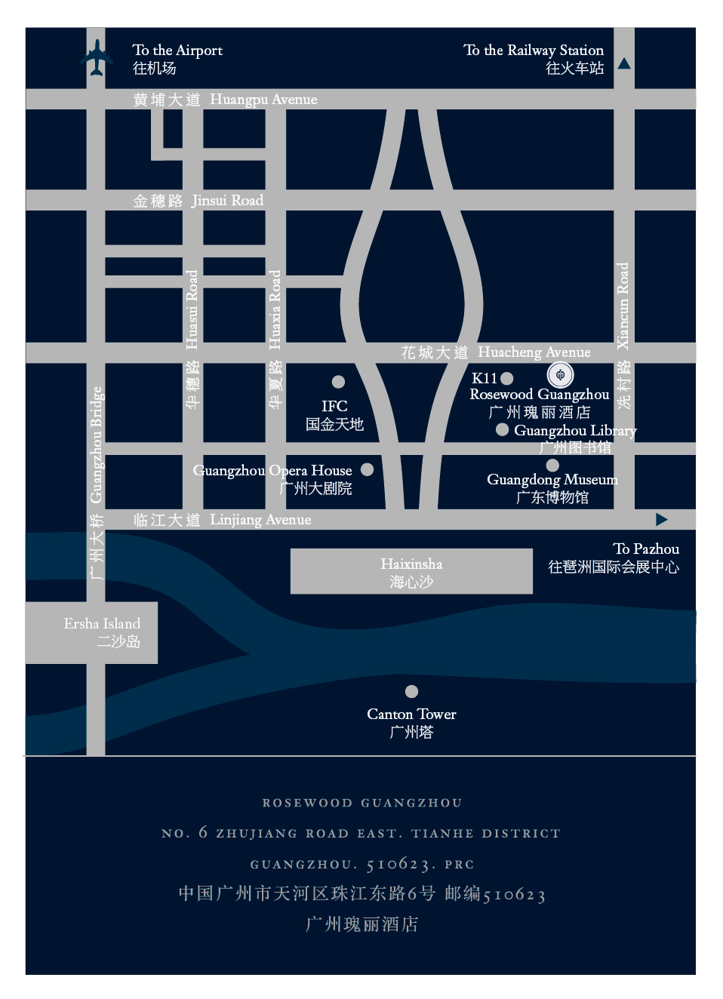
身 临 其 地
广州白云国际机场 / 45 分钟车程 / 39.9 公里
广州东站 / 18 分钟车程 / 4 公里
广州南站 / 32 分钟车程 / 21.5 公里
地铁 – 珠江新城站 / 8 分钟路程 / 500 米
APM线 – 花城大道站 / 6 分钟路程 / 370 米
直线距离
广州K11艺术购物中心 / 1 分钟路程 / 100 米
广州图书馆 / 3 分钟路程 / 200 米
广州大剧院 / 6 分钟路程 / 500 米
广东省博物馆 / 8 分钟路程 / 700 米
海心沙 / 7 分钟车程 / 1.9 公里
广州塔 / 9 分钟车程 / 3.7 公里
广东美术馆 / 14 分钟车程 / 4.8 公里
白云山 / 34 分钟车程 / 13.8 公里

Slide 11
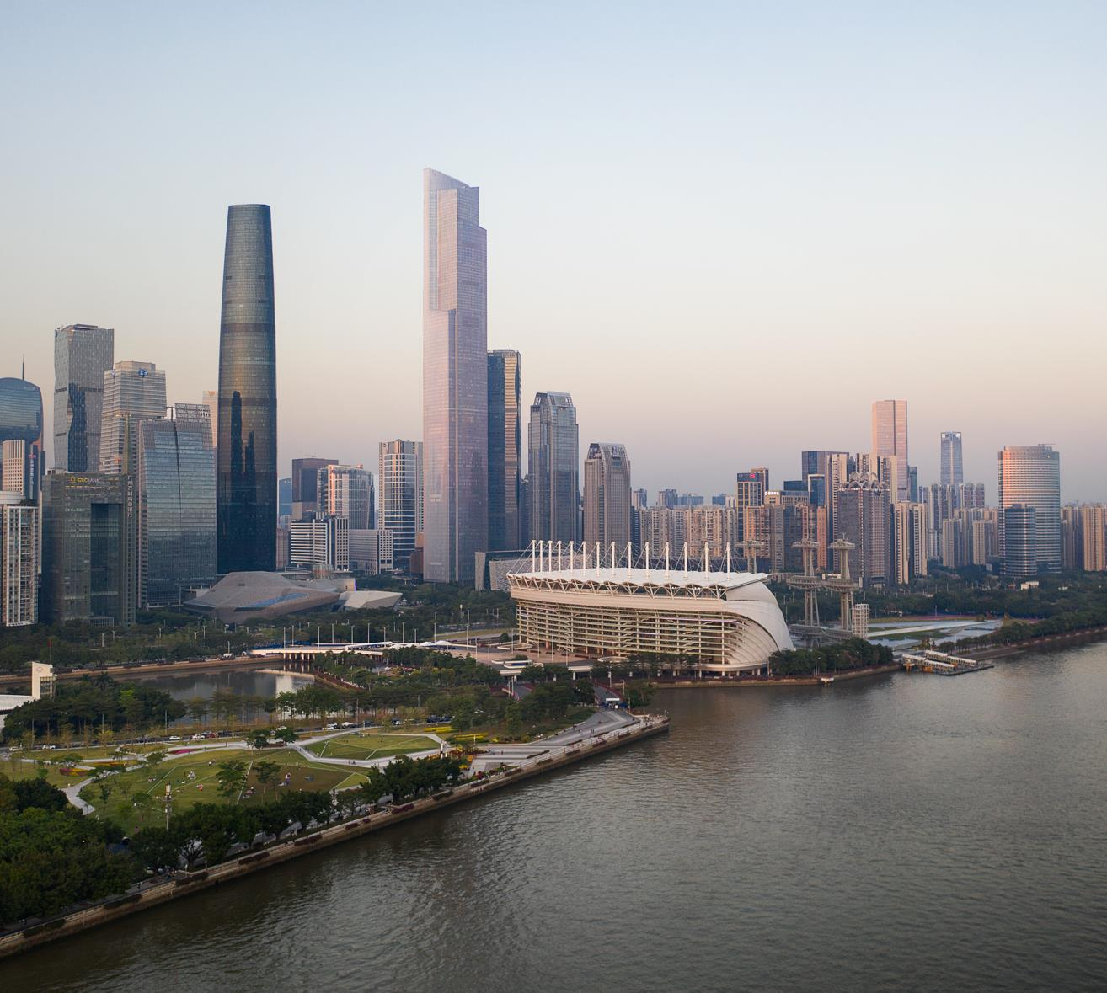
概 况 一 览
251 酒店客房
(227 客房 / 20 套房 / 4 复式套房)
355 府邸客房
(76 开放式府邸 / 160 一房式府邸 /
96 两房式府邸 / 19 两房复式府邸 /
4 三房复式府邸)
7 餐厅及酒吧
9 宴会场地
2 康乐休闲设施
SAMPLE IMAGE

Slide 12

酒 店 客 房 及 府 邸 客 房

Slide 13
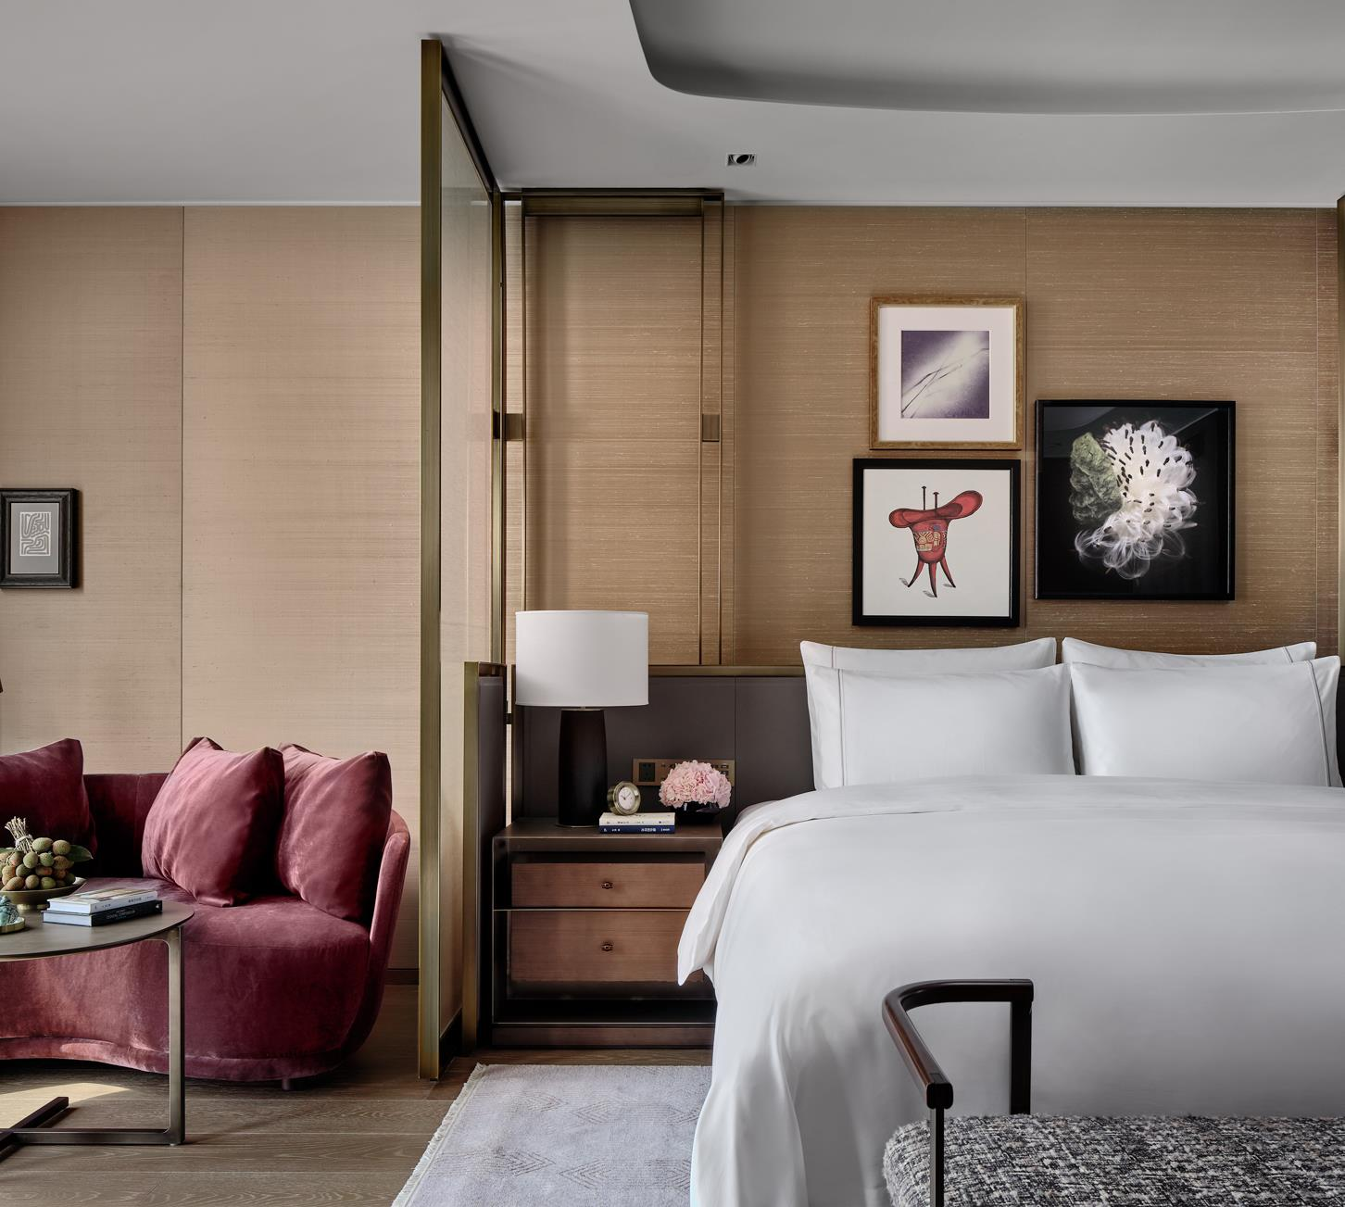
酒店及府邸一览
酒店大堂在 95 层；酒店客房分布在 96 到 106 层 – 尽享都市全景，广州塔景观和珠江景观。
瑞阁位于广州瑰丽酒店 108 层，是国内最高行政酒廊，提供个性化服务及丰盛美食体验。
府邸布局在 68 到 91 层，迷人都市全景、 广州塔和珠江景观尽收眼底。
作为广州最高服务式公寓，府邸提供私密专享电梯，礼宾服务以及专属Club68。
SAMPLE IMAGE
豪华客房

Slide 14
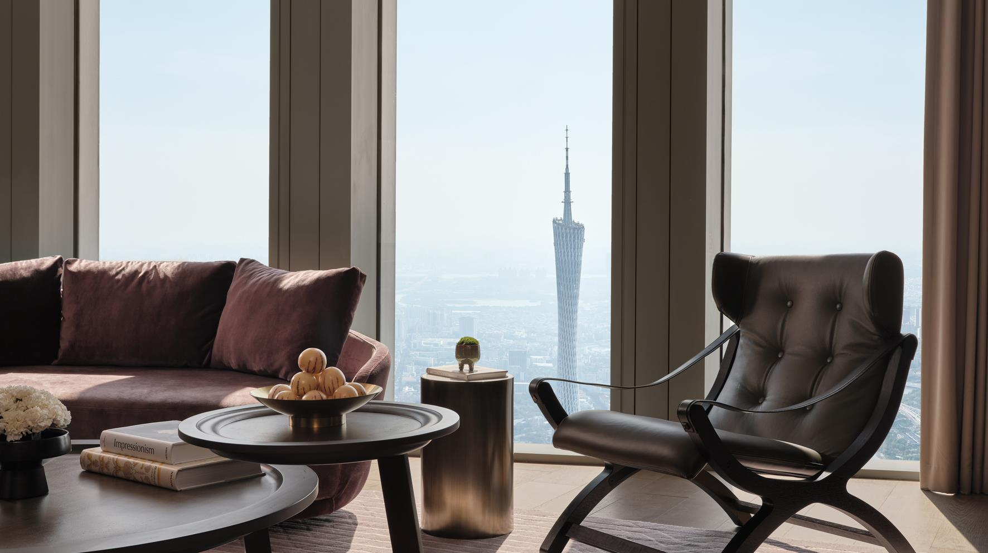
瑞阁套房

Slide 15
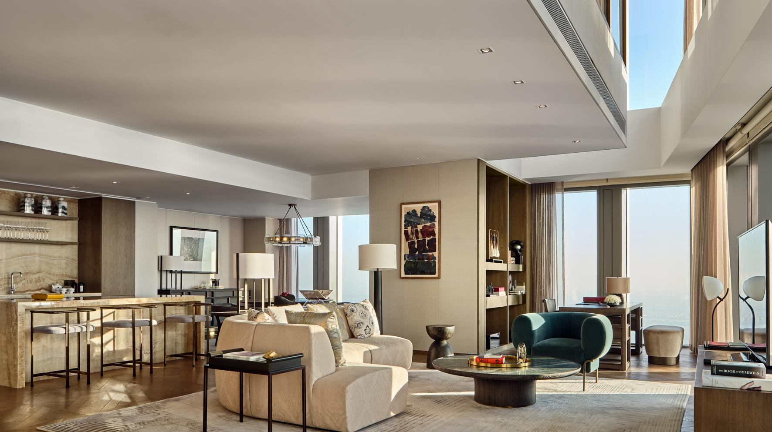
西关楼复式套房

Slide 16
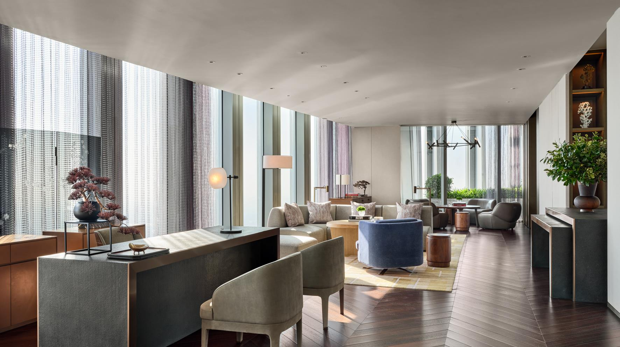
108层瑞阁行政酒廊

Slide 17
酒店客房类别
客房 | 数量 | 床型 | 面积 (m²)
豪华大床房 | 71 | 2.03m (长) X 2m (宽) | 40 - 50
豪华双床房 | 31 | 2.03m (长) X 1.2m (宽) | 40 - 50
豪华江景大床房 | 79 | 2.03m (长) X 2m (宽) | 40 - 50
豪华江景双床房 | 2 | 2.03m (长) X 1.2m (宽) | 52
尊贵客房 | 33 | 2.03m (长) X 2m (宽) | 64 - 67
行政豪华房 | 11 | 2.03m (长) X 2m (宽) | 89
行政套房 | 11 | 2.03m (长) X 2m (宽) | 114
瑞阁套房 | 7 | 2.03m (长) X 2m (宽) | 118
瑰丽套房 | 1 | 2.03m (长) X 2m (宽) | 157
瑰丽庭院套房 | 1 | 2.03m (长) X 2m (宽) | 157
西关楼 | 3 | 2.03m (长) X 2m (宽) | 170 – 214
广府 | 1 | 2.03m (长) X 2m (宽) | 275
总计 | 251

Slide 18
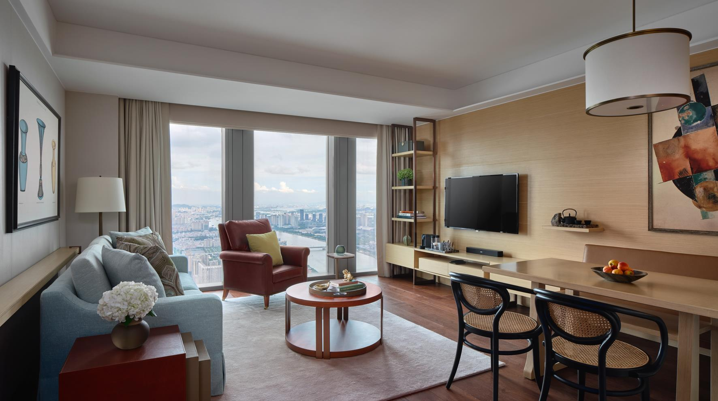
一房式府邸

Slide 19
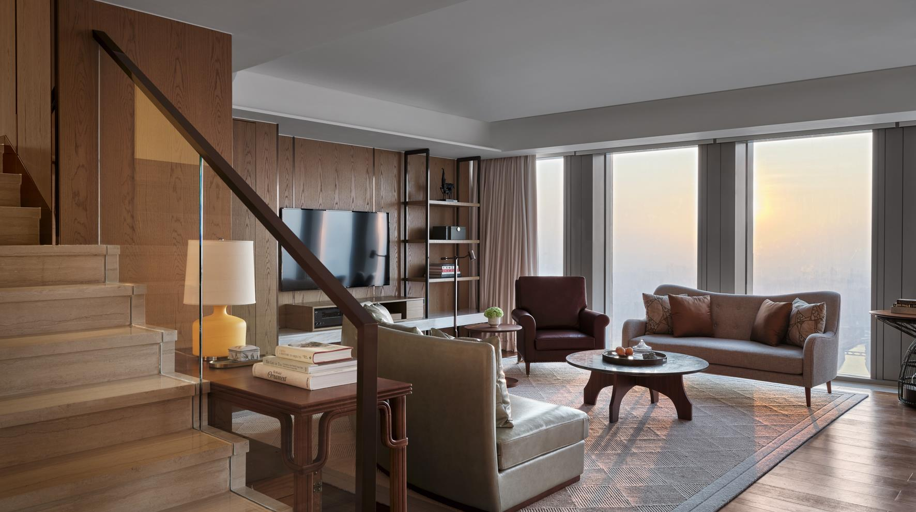
两房复式府邸

Slide 20
府邸房型类别
府邸 | 数量 | 面积 (m²)
开放式府邸 | 76 | 44 -54
一房式府邸 | 160 | 62- 92
两房式府邸 | 96 | 113 – 149
两房复式府邸 | 19 | 142 – 230
三房复式府邸 | 4 | 264 - 298
总计 | 355

Slide 21

餐 厅 及 酒 吧

Slide 22
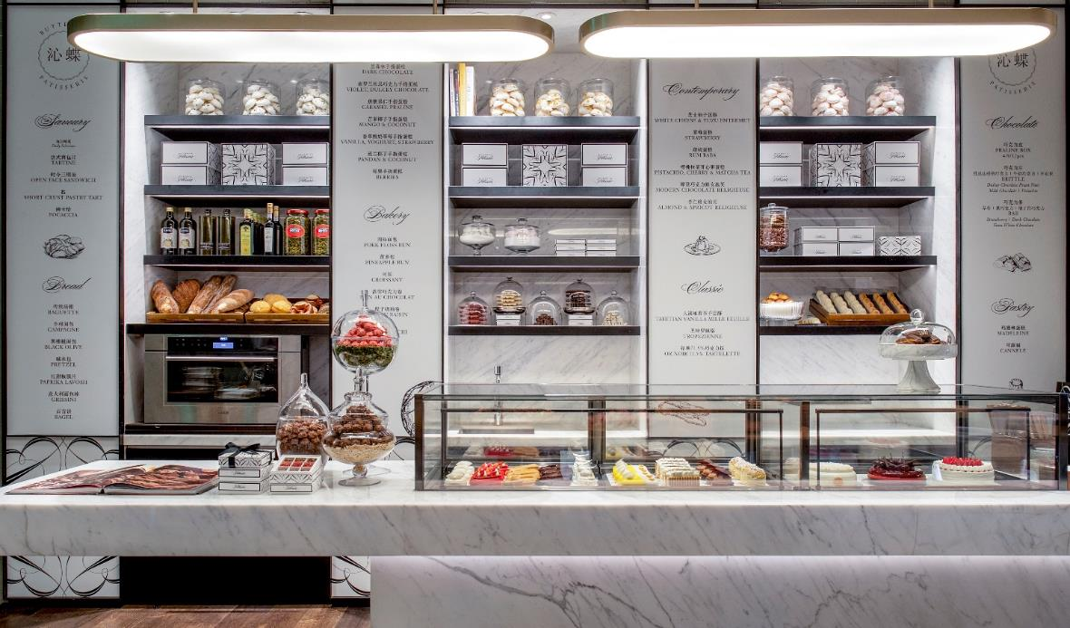
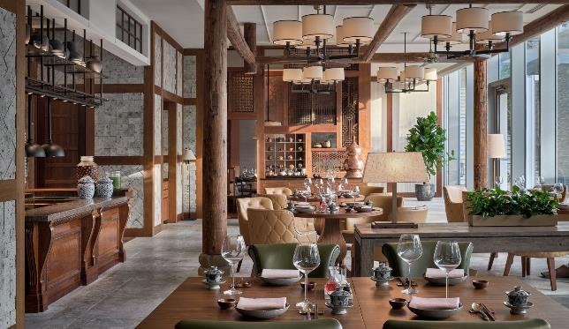
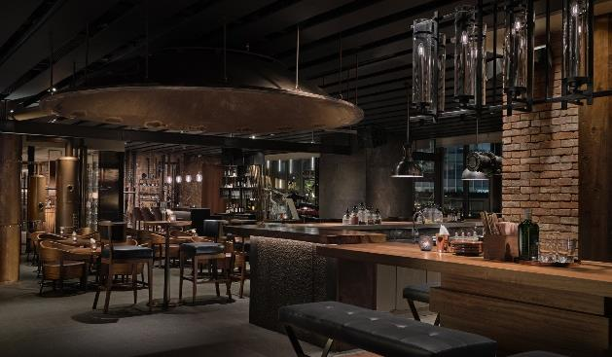
身 临 其 味
瑰丽沁蝶
首层
座位 34
广御轩
5 层
座位 218
零点 | 3间露台花园景观包厢
赤醉
6 层
座位 242
在广州极致优雅的高级甜品屋品鉴法式糕点的艺术浓情。瑰丽沁蝶宛如一间奢美珠宝坊，为您呈献经典巧克力、时令蛋糕、精致糕点等一系列曼妙甜品，您亦可在华丽典雅的氛围中细意品尝精美丰盛的下午茶。
荟萃广东各地特色风味
精选以可持续方式培植的食材，巧制粤菜美膳
一幢优雅别致的中式豪宅，由以灯笼为灵感的灯饰、现代摩登的吊扇与深色木质墙面点缀
2020年至2022年蝉联广州米其林指南一星餐厅荣誉
2021年至2022年黑珍珠餐厅指南一钻餐厅及2023年黑珍珠餐厅指南二钻餐厅荣誉
精心订制的酒单涵括特选啤酒、特调鸡尾酒、顶级葡萄酒等
供应可口小食，包括烧烤拼盘、烤串等。
另设休闲设施，美妙音乐与现场乐队烘托出一派其乐融融的欢愉气氛

Slide 23
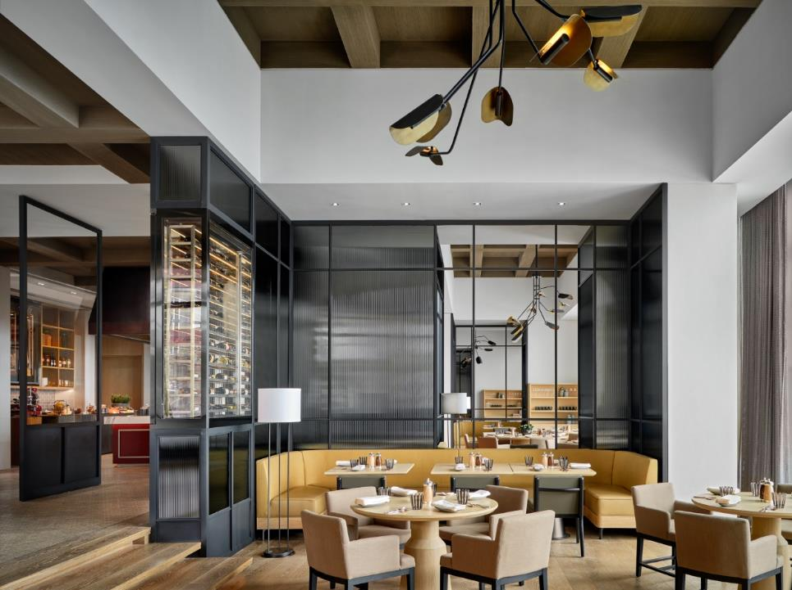
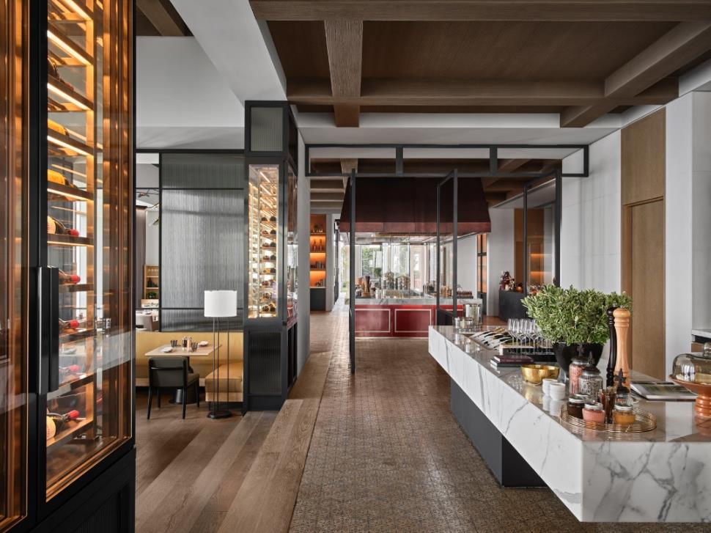
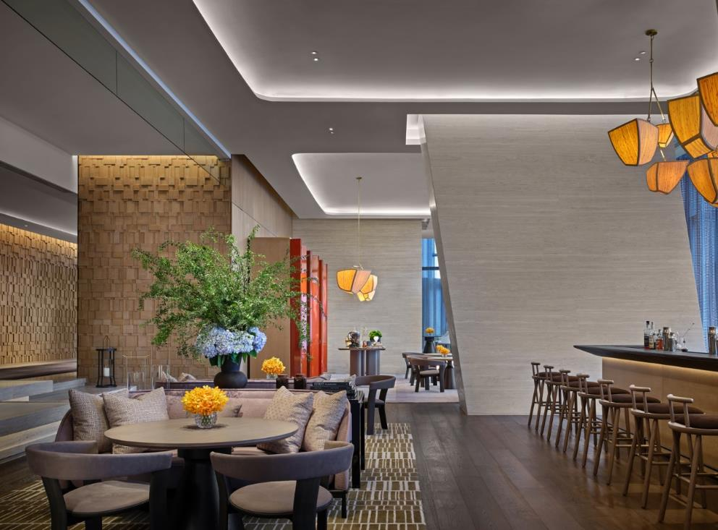
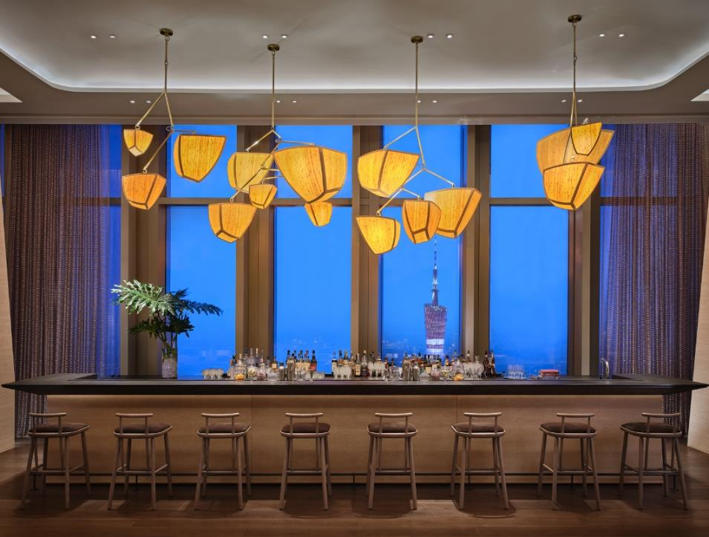
身 临 其 味
苑
95 层
座位 129
沁蝶 · 亭
95 层
座位 73
全日美食餐厅，尽览城市胜景
菜单以欧陆式风味为灵感打造，采用以可持续方式培植的新鲜食材，烹制顶级海鲜美肴
丰富菜单包括特色咖啡、香茗、精美小食和新鲜烘培的西点，及颇受欢迎的精美下午茶
入夜，丰富酒单提供单杯或整瓶顶级葡萄酒、鸡尾酒、啤酒等，酒廊气氛也更热闹活跃。

Slide 24
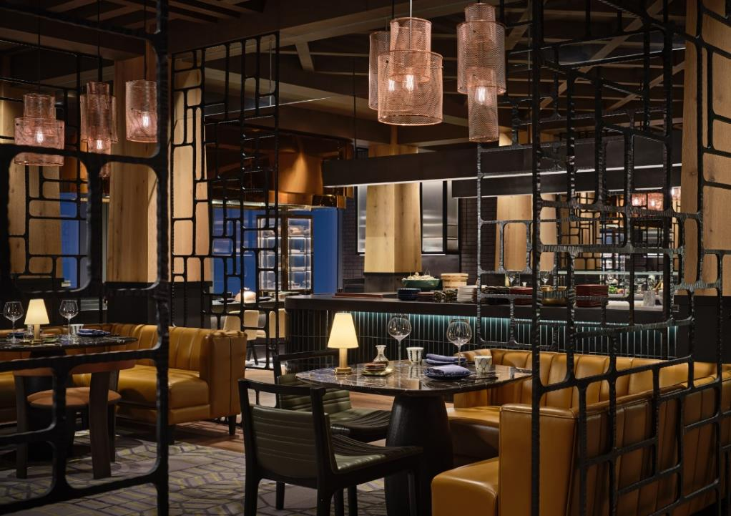
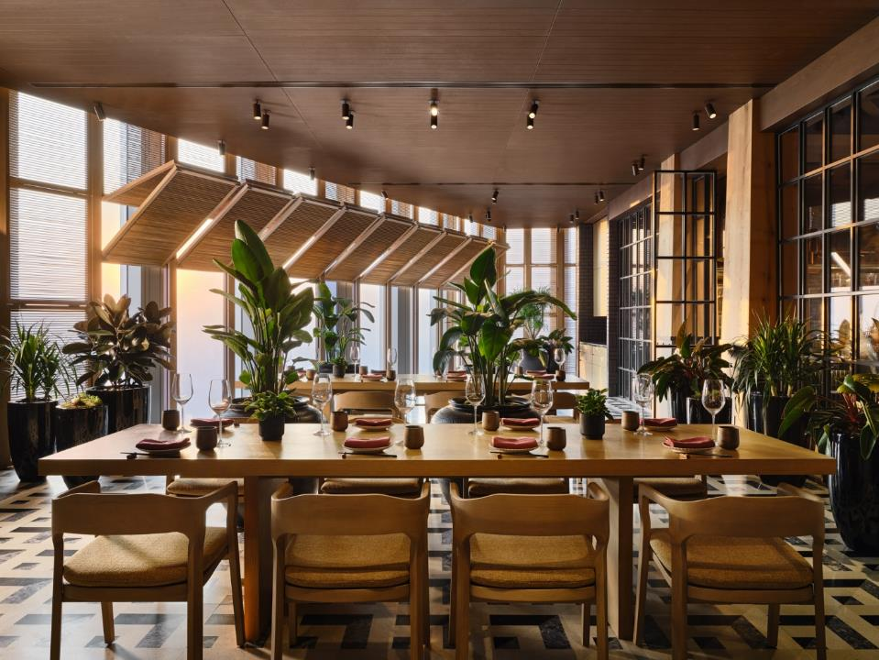
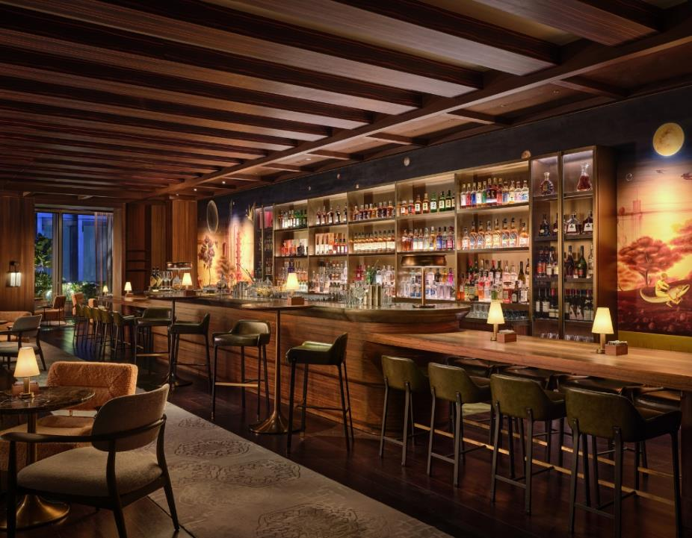
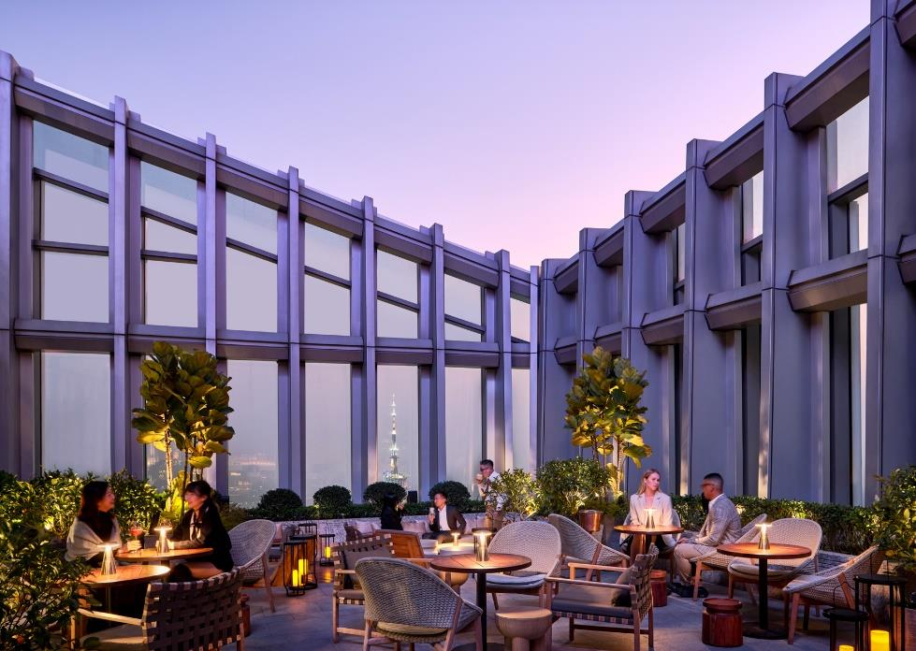
身 临 其 味
黑金燚
107 层
座位 204
高極
107 层
座位 138
受日式料理启迪，黑金燚提供多款日式美味，涮涮锅、寿喜烧、生鱼片和铁板烧等应有尽有。
独立鸡尾酒吧区的调酒师可为您度身定制清新鸡尾酒，或推荐臻选清酒，与海鲜佳肴完美搭配。
广州最高的酒吧
酒单选择丰富，仿佛带宾客进入美酒佳酿的世界，全球知名陈酒及小有名气精品酒在这里应有尽有
高極配有乐队现场演奏，为宾客打造精彩难忘的体验

Slide 25
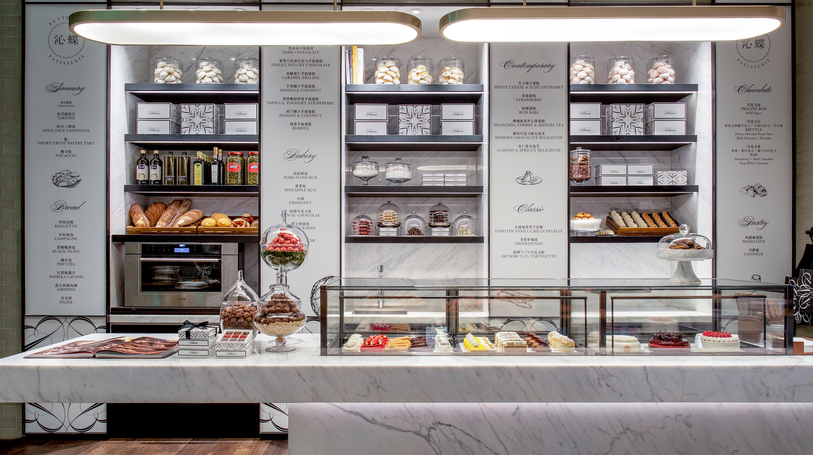
首层瑰丽沁蝶

Slide 26
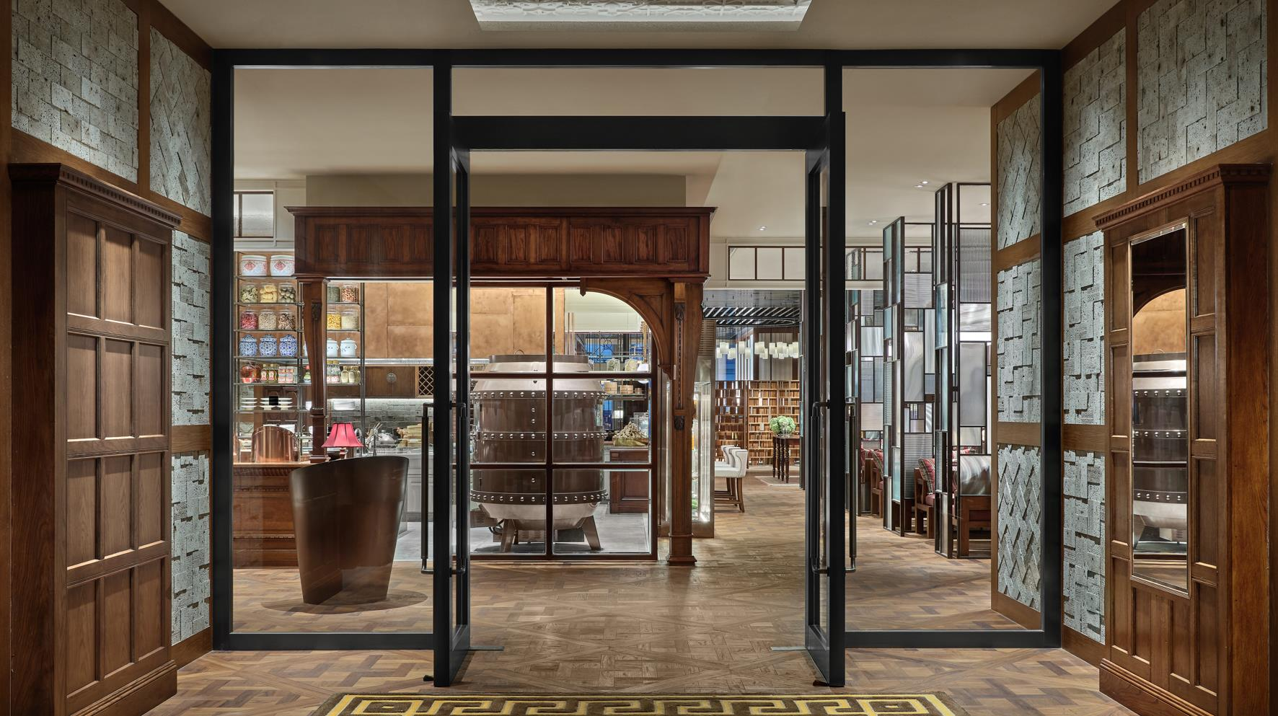
5层广御轩

Slide 27
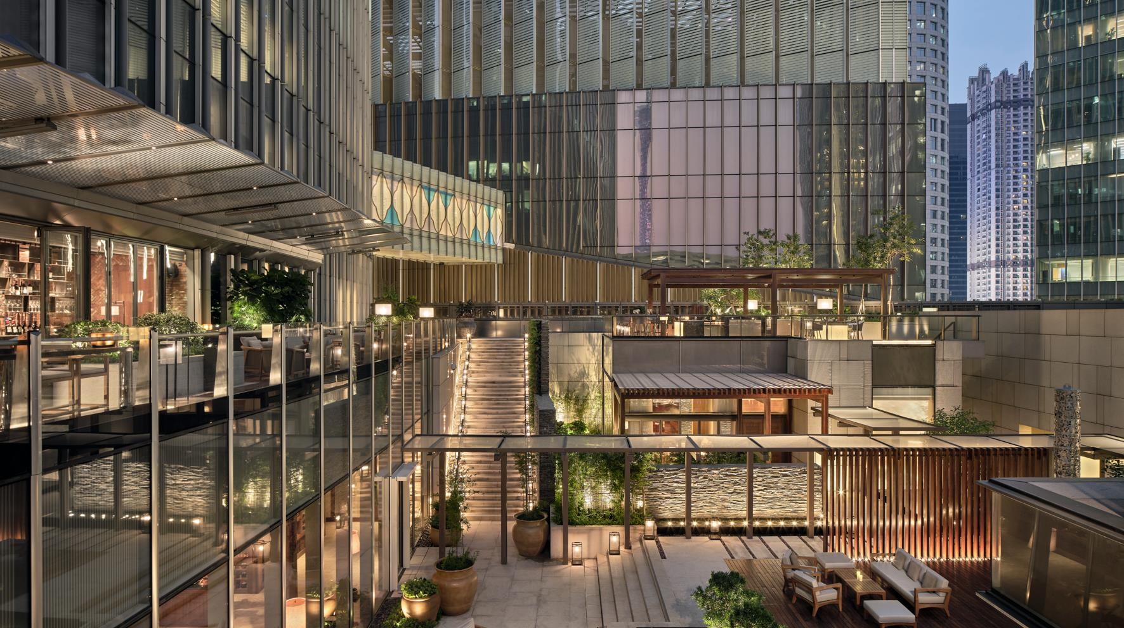
6层赤醉

Slide 28
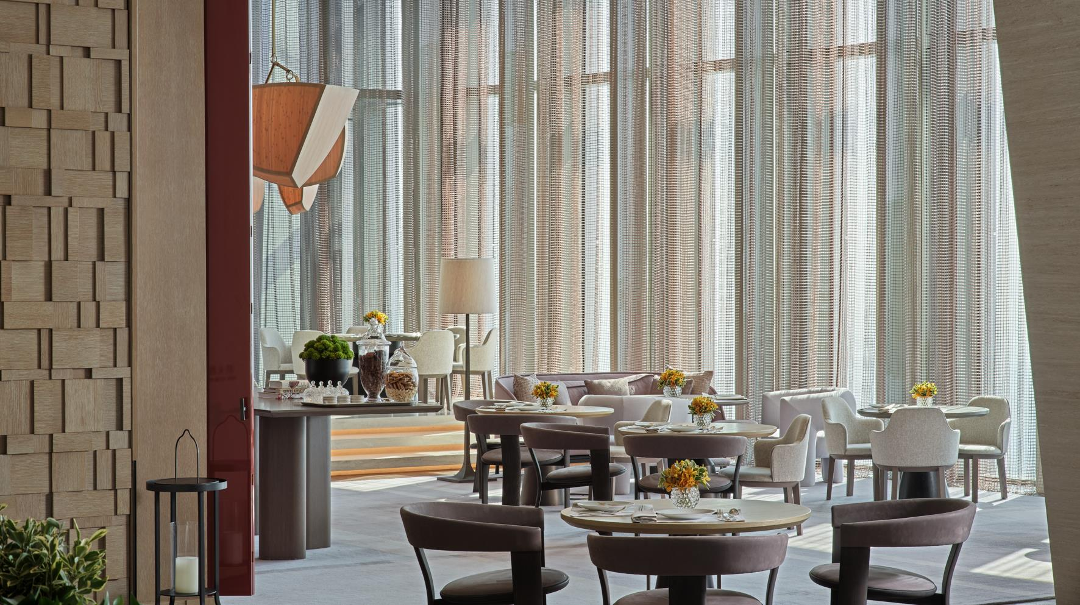
95层沁蝶·亭

Slide 29
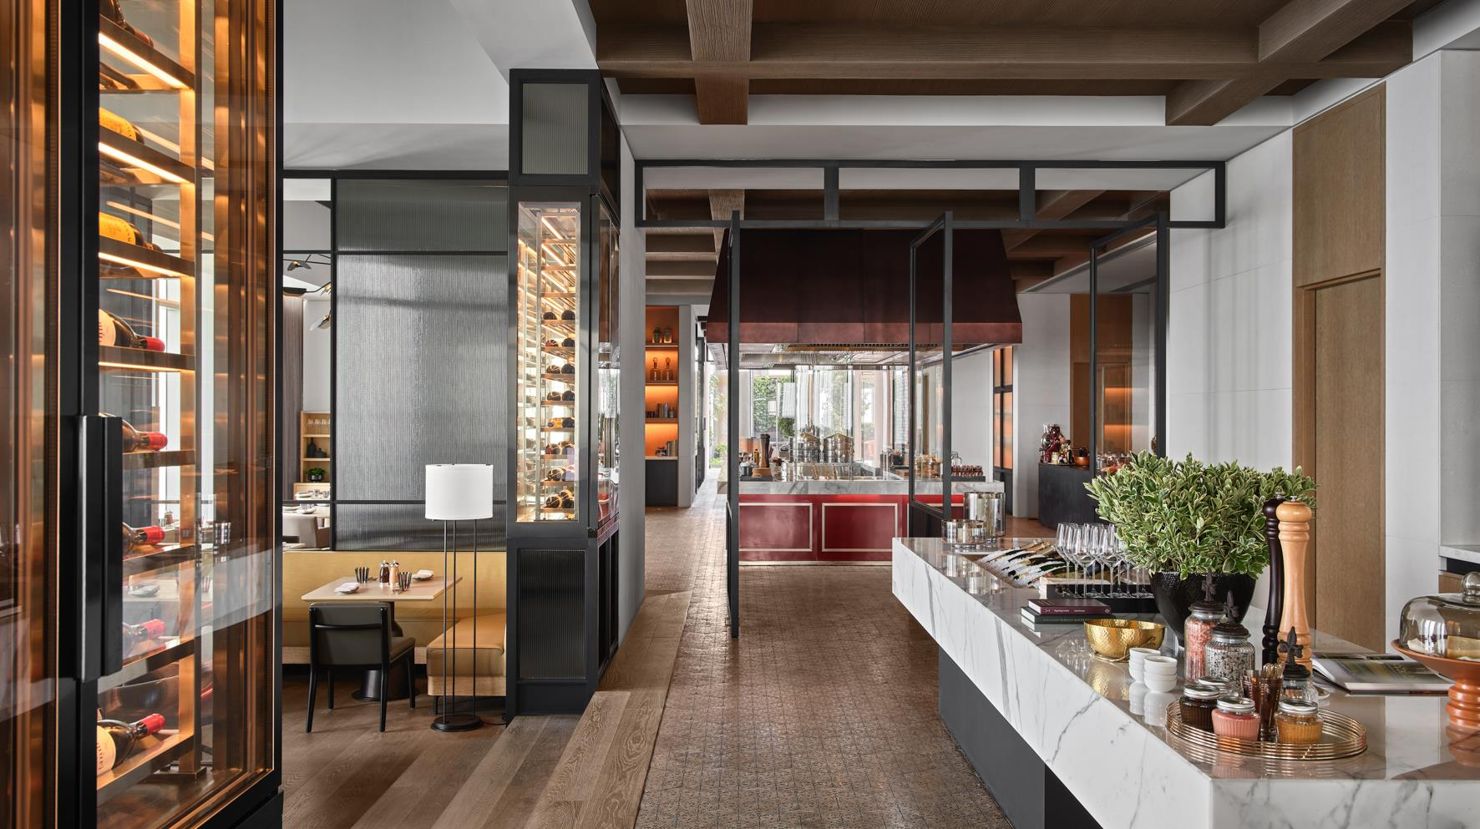
95层苑

Slide 30
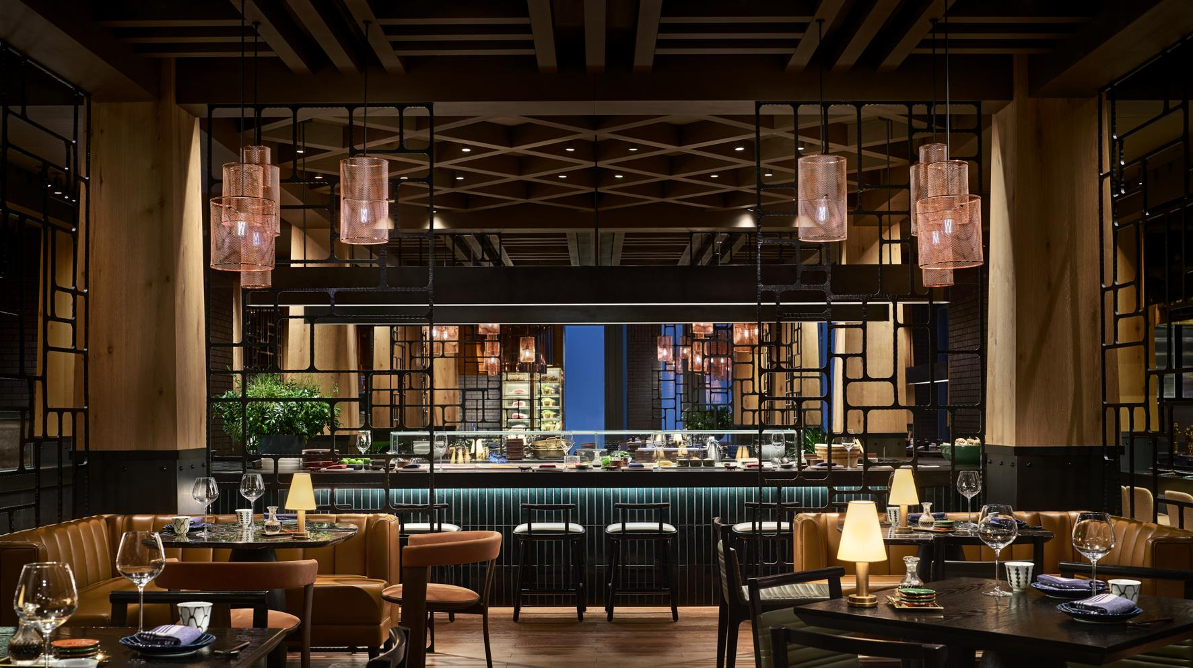
107层黑金燚

Slide 31
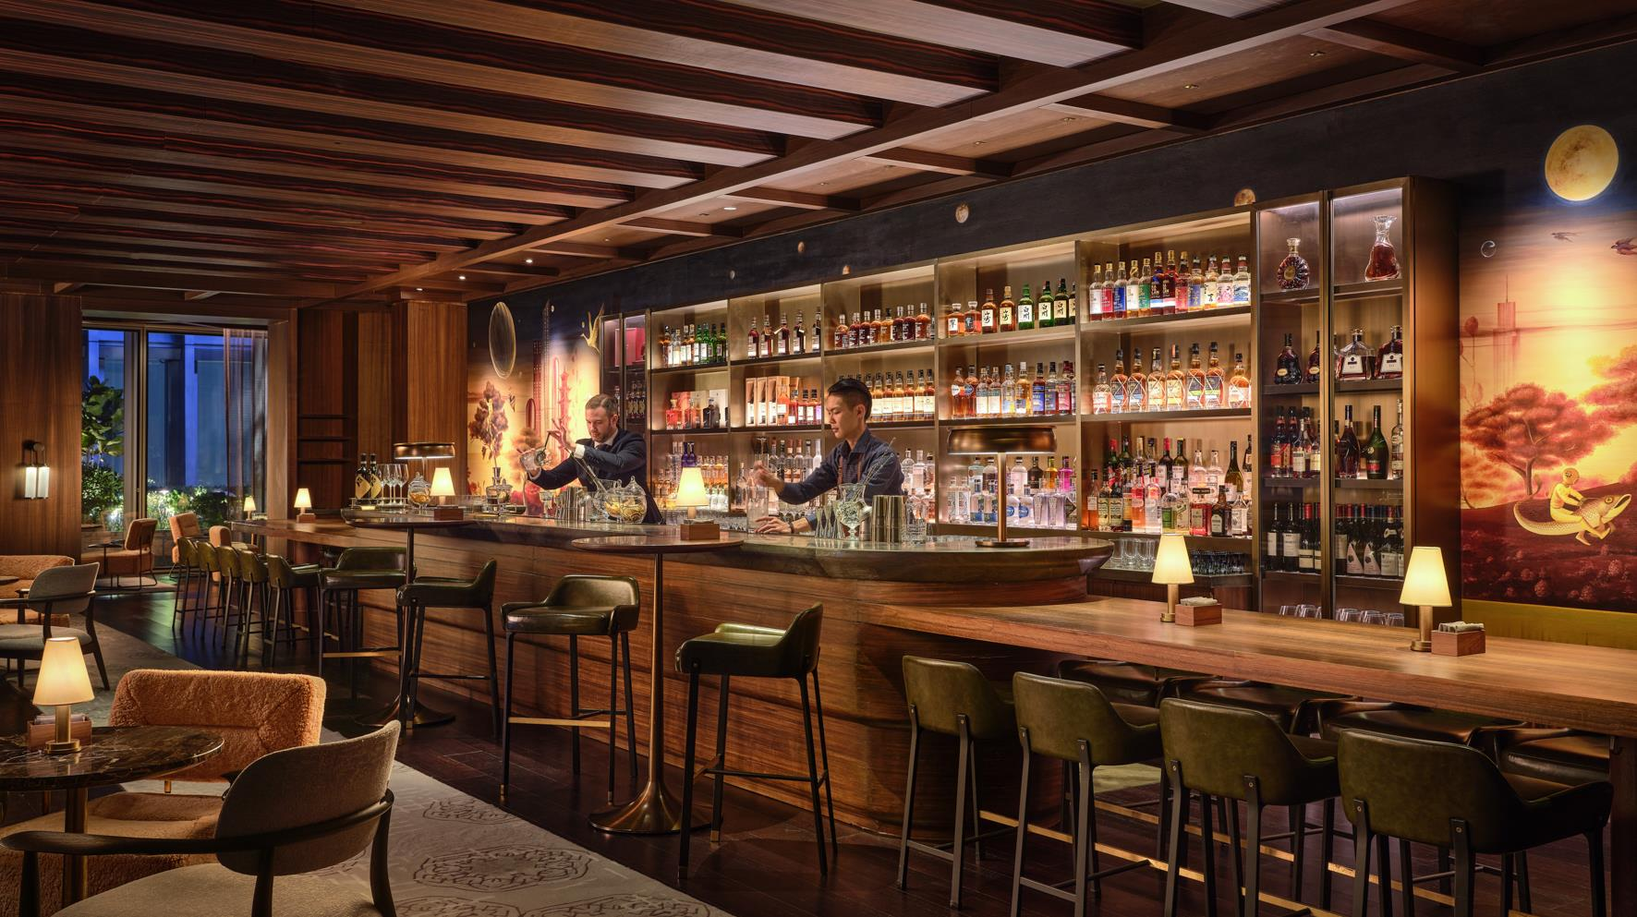
107层高極

Slide 32
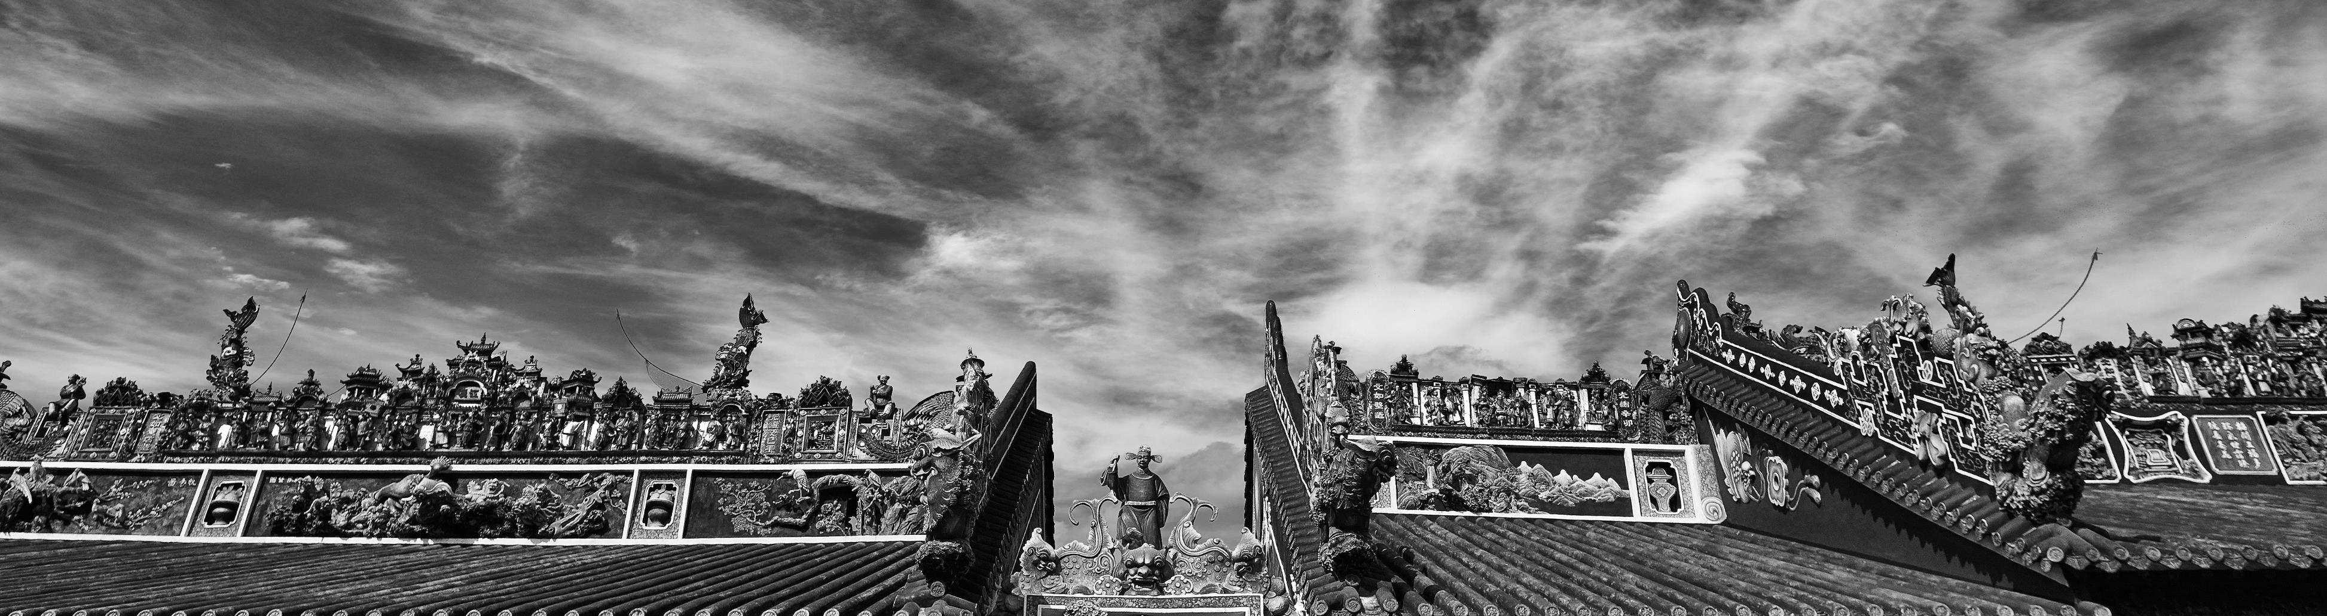
宴 会 场 地

Slide 33
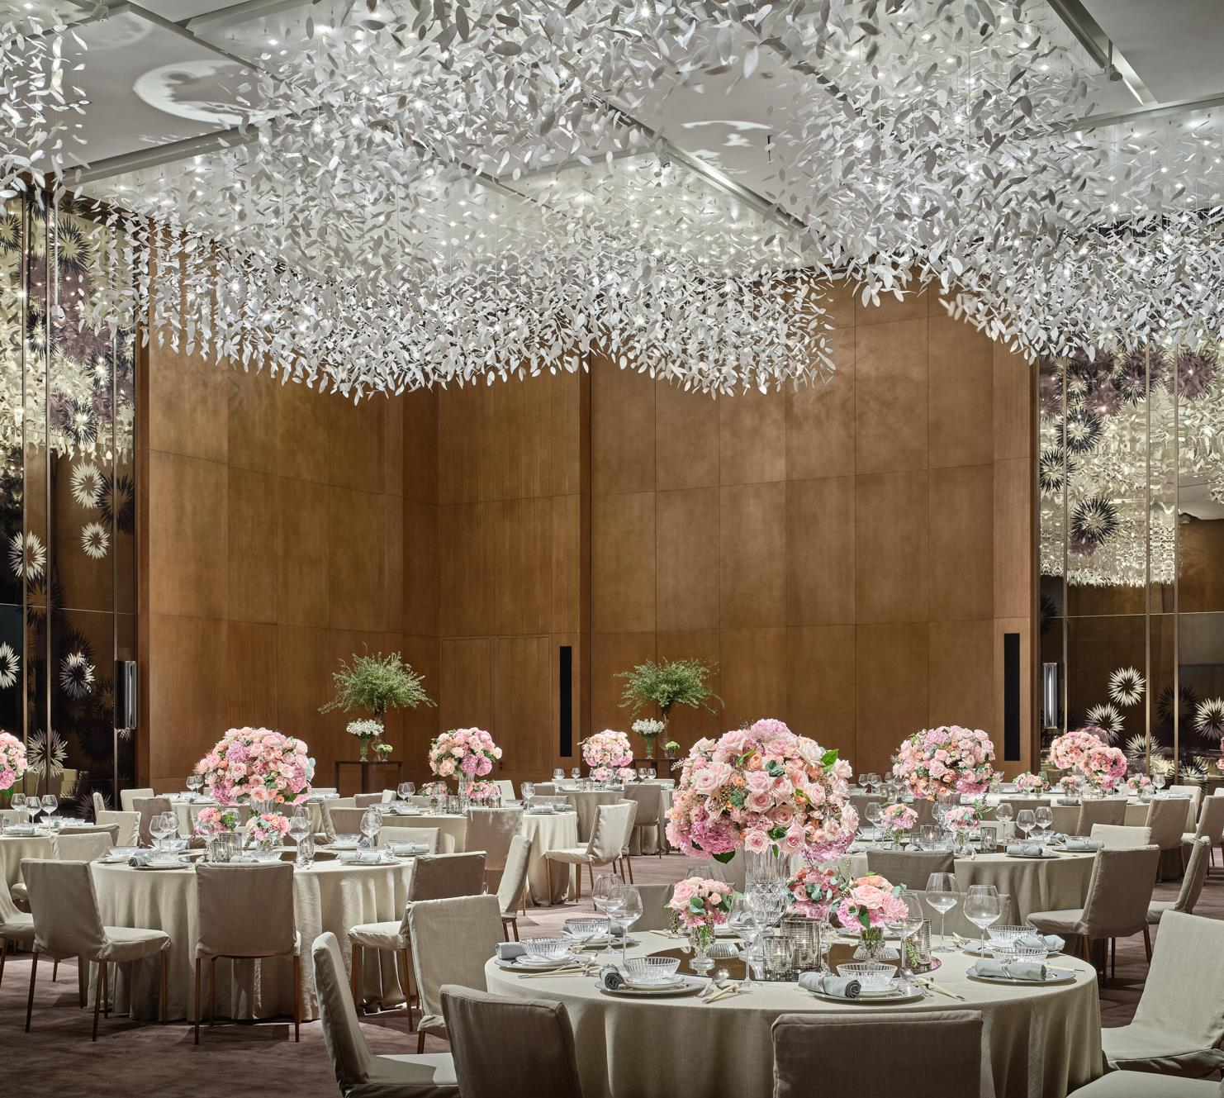
身 临 其 聚
位于周大福金融中心顶部的广州瑰丽酒店拥有 3,250 平米多功能场地， 其中包括大宴会厅、三间画阁多功能厅、两间贵宾厅、一间画阁套房及数间多功能厅等，位于 108 层尊贵私密的丽雅阁是国内最高会议及活动之所。
大宴会厅 – 3 层 / 958 平方米
大宴会厅面积为 958 平米，附设前厅和画阁套房，可接待多达 700 位宾客的辉煌盛典。大宴会厅还可灵活分隔，以满足不同规模活动的需求。
丽府 – 4 层 / 739 平方米
丽府宛若一座华贵的私人宅邸，设计精美且功能齐全，是举办会议、活动及特殊庆典的尊尚之选。
丽雅阁 – 108 层 / 300 平方米
位于 108 层的丽雅阁，俯瞰珠江璀璨景致，尽览天河区的繁华风貌。置身于此，沉浸于独特美食体验和热情悉心服务，徜徉于宽敞优美的露台，镌刻恒久回忆。

Slide 34
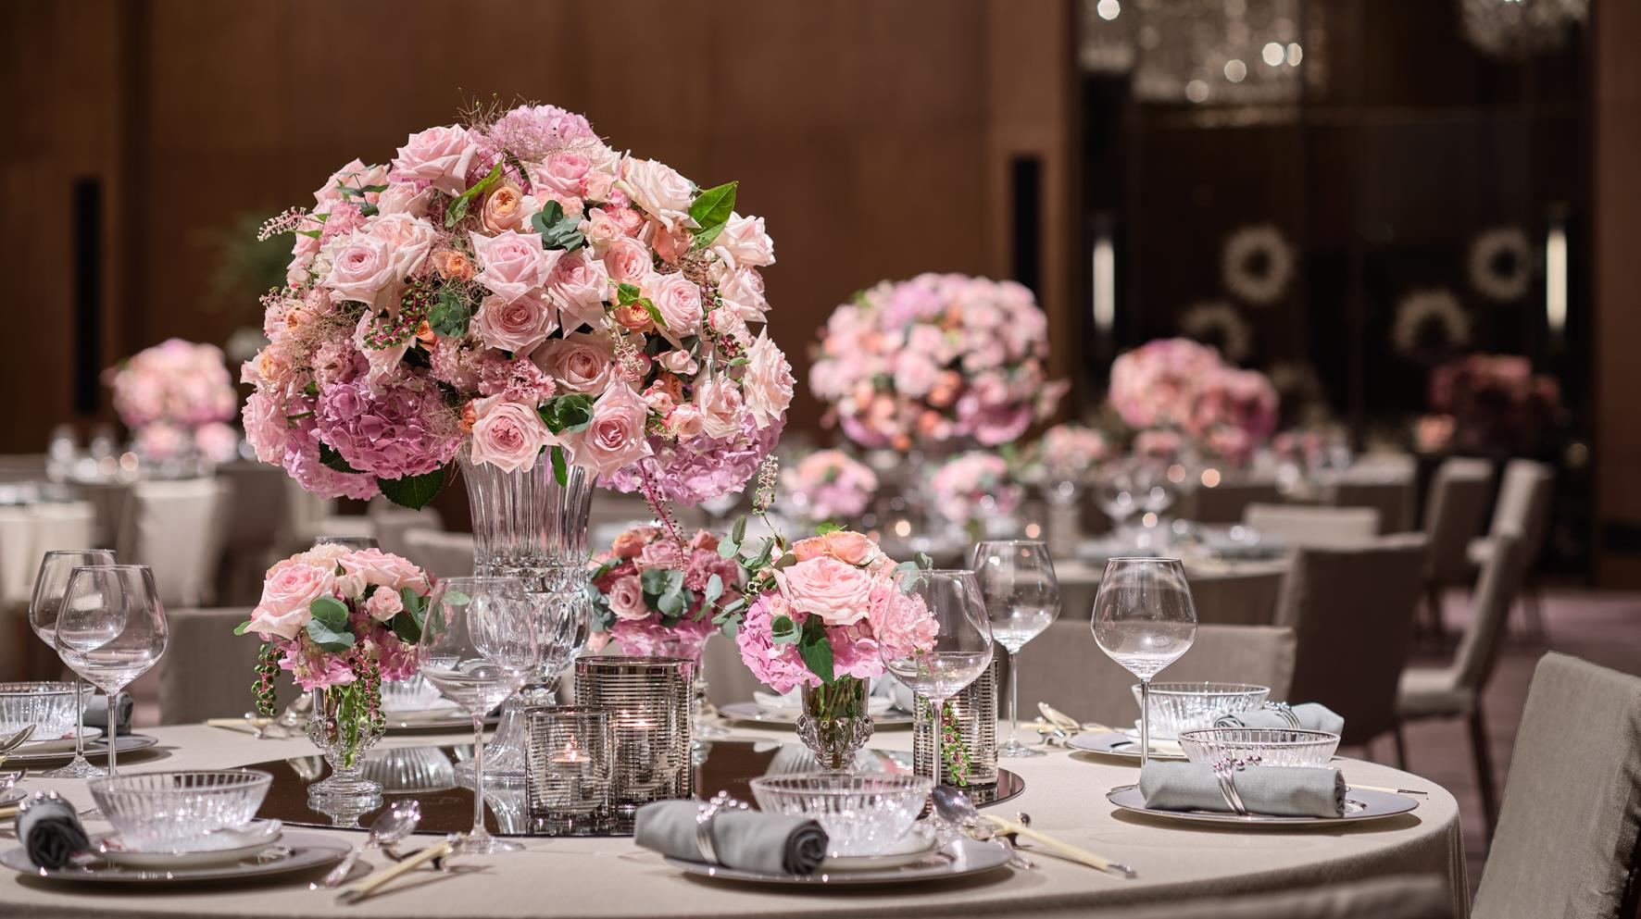
3层大宴会厅

Slide 35
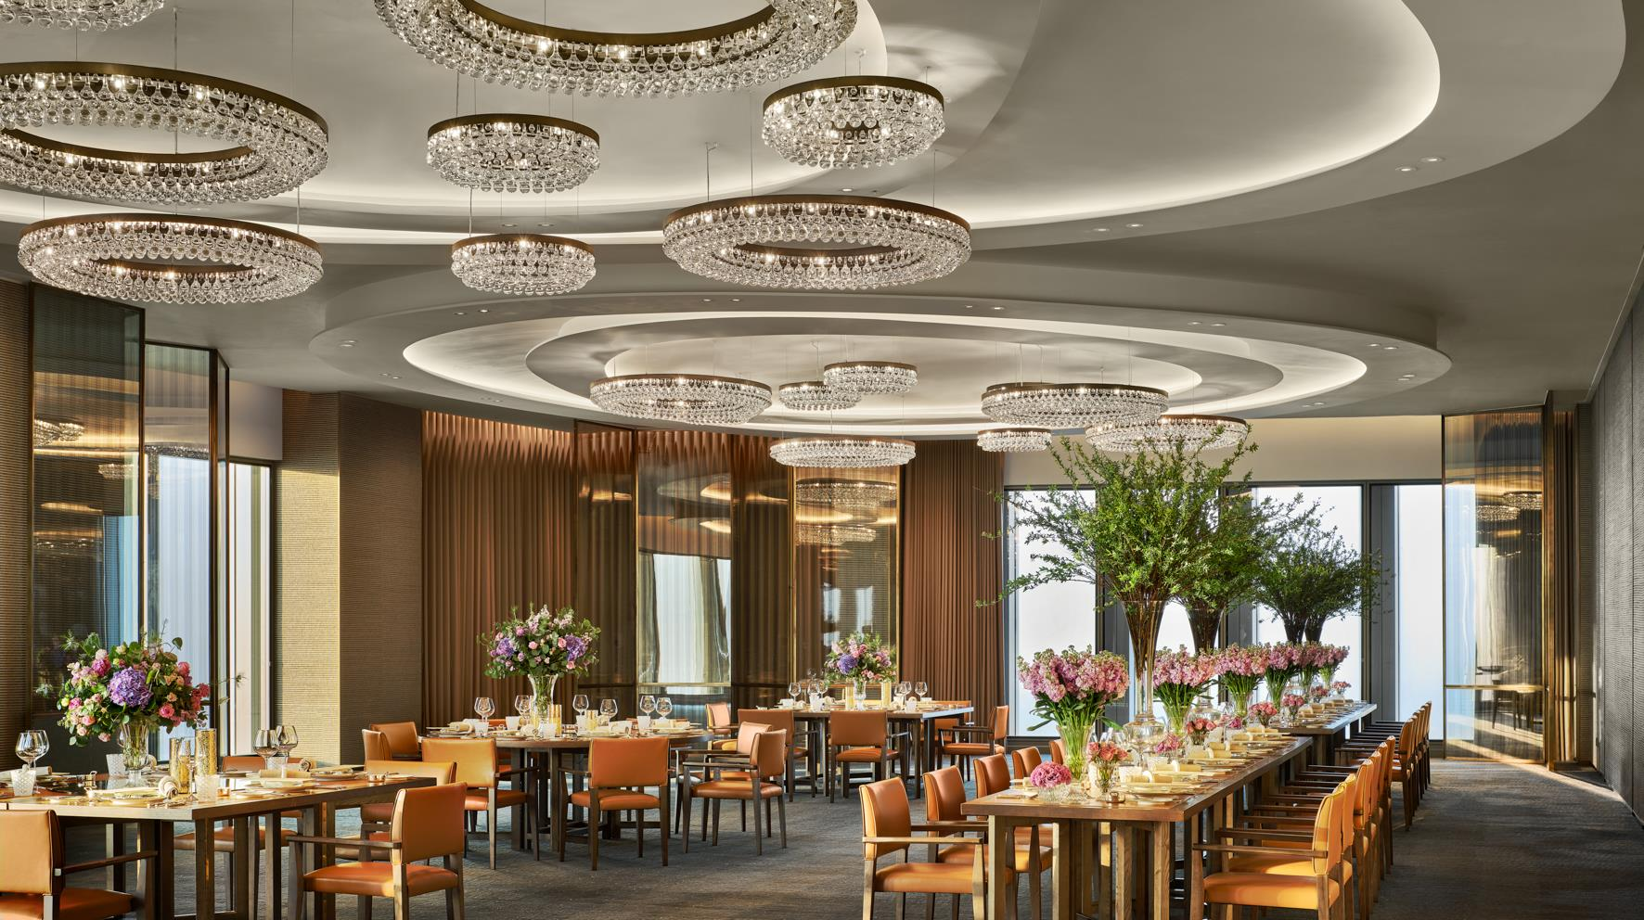
108层丽雅阁

Slide 36
容纳人数 & 会议场地尺寸
3 层 | 面积 (m²) | 尺寸 | 层高 (m) | 酒会 | 圆桌 | 剧院 | 课桌 | U 型
大宴会厅 | 958 | 32m (长) X 29.9m (宽) | 7.9 | 700 | 560 | 700 | 364 | -
大宴会厅 1 | 480 | 32m (长) X 15m (宽) | 7.9 | 350 | 280 | 350 | 168 | -
大宴会厅 2 | 260 | 17.4m (长) X 14.9m (宽) | 7.9 | 190 | 140 | 190 | 84 | -
大宴会厅 3 | 218 | 14.9m (长) X 14.6m (宽) | 7.9 | 160 | 100 | 160 | 72 | -
大宴会厅前厅 1 | 230 | 38m (长) X 6m (宽) | 5.4 | 240 | - | - | - | -
大宴会厅前厅 2 | 270 | 29m (长) X 9.3m (宽) | 5.5 | 250 | - | - | - | -
画阁 301 | 100 | 12m (长) X 8.3m (宽) | 4.5 | 90 | 50 | 108 | 42 | 40
画阁 303 | 135 | 9.6m (长) X 14m (宽) | 4.5 | 110 | 60 | 132 | 64 | 50
画阁 305 | 110 | 9.2m (长) X 12m (宽) | 4.5 | 70 | 40 | 62 | 30 | 30
4 层 | 面积 (m²) | 尺寸 | 层高 (m) | 酒会 | 圆桌 | 剧院 | 课桌 | U 型
丽舍 401 | 100 | 12.5m (长) X 8m (宽) | 4.5 | 100 | 50 | 110 | 42 | -
丽舍 402 | 89 | 12.2m (长) X 7.3m (宽) | 4.5 | 80 | 50 | 88 | 36 | -
丽舍 403 | 90 | 10m (长) X 9m (宽) | 4.5 | 90 | 40 | 94 | 36 | -
丽舍 404 | 80 | 9.1m (长) X 8.8m (宽) | 4.5 | 80 | 40 | 84 | 30 | -
酒吧 | 35 | 4.8m (长) X 7.3m (宽) | 4.5 | 11 | - | - | - | -
丽府厨房 | 105 | 9.3m (长) X 11.3m (宽) | 4.5 | - | 24 | - | - | -
丽景 | 100 | 9m (长) X 11m (宽) | 4.5 | 12 | - | - | - | -
丽府客厅 | 100 | 8m (长) X 12.5m (宽) | 4.5 | 34 | - | - | - | -
行政会议室 | 40 | 5.2m (长) X 7.7m (宽) | 4.5 | - | 12 | - | - | -
108 层 | 面积 (m²) | 尺寸 | 层高 (m) | 酒会 | 圆桌 | 剧院 | 课桌 | U 型
丽雅阁 | 300 | 13m (长) X 23m (宽) | 4.9 | 250 | 150 | 74 | - | -
丽雅阁前厅 | 119 | - | 4.9 | - | - | - | - | -
酒吧 | 65 | 4.6m (长) X 14m (宽) | 4.9 | - | - | - | - | -

Slide 37
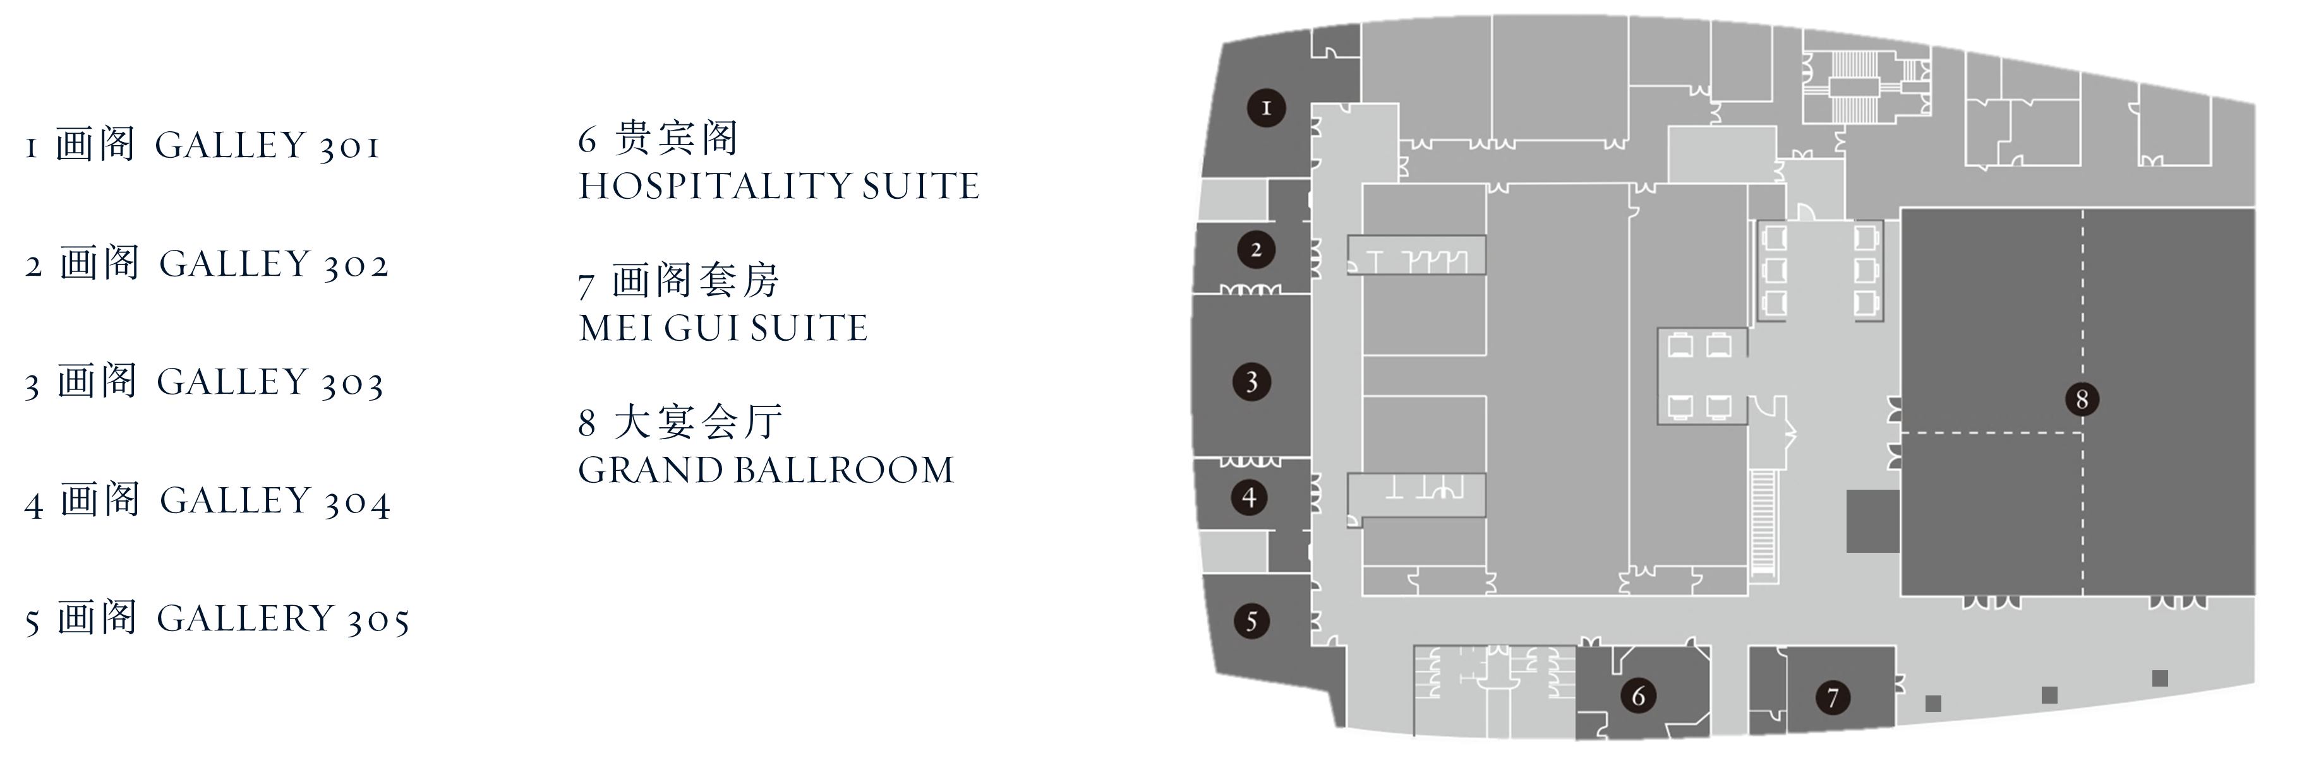
3 层 – 大宴会厅及多功能厅

Slide 38
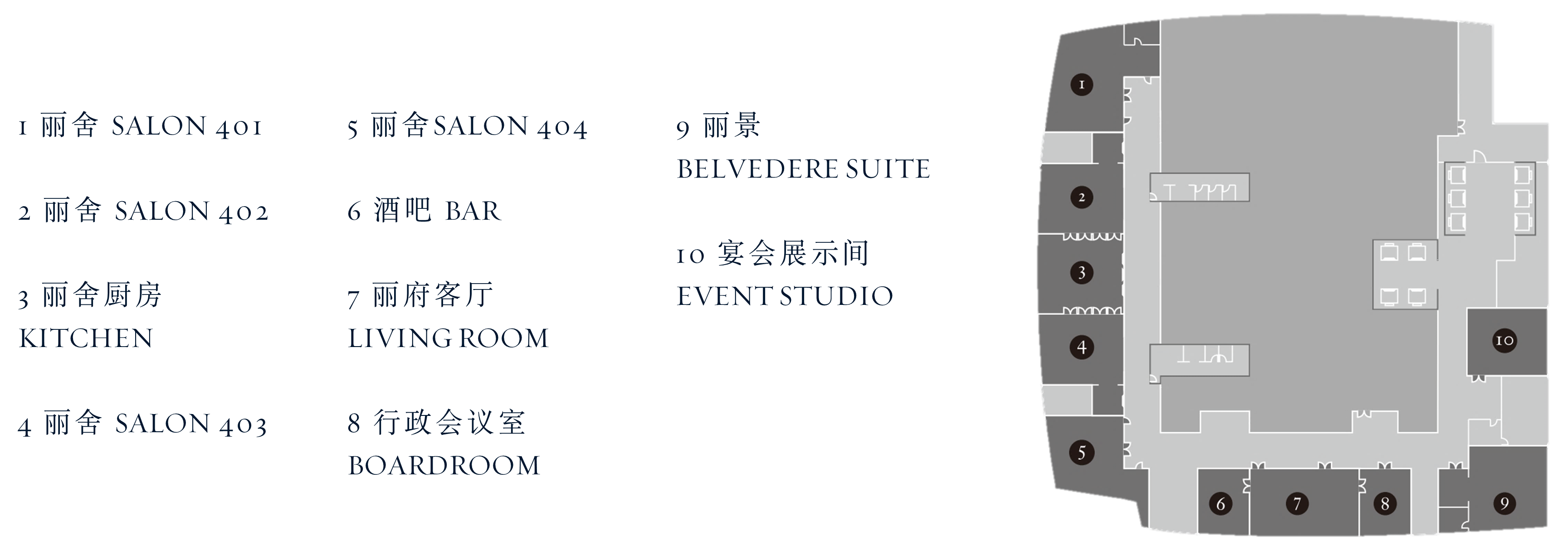
4 层 – 丽府

Slide 39
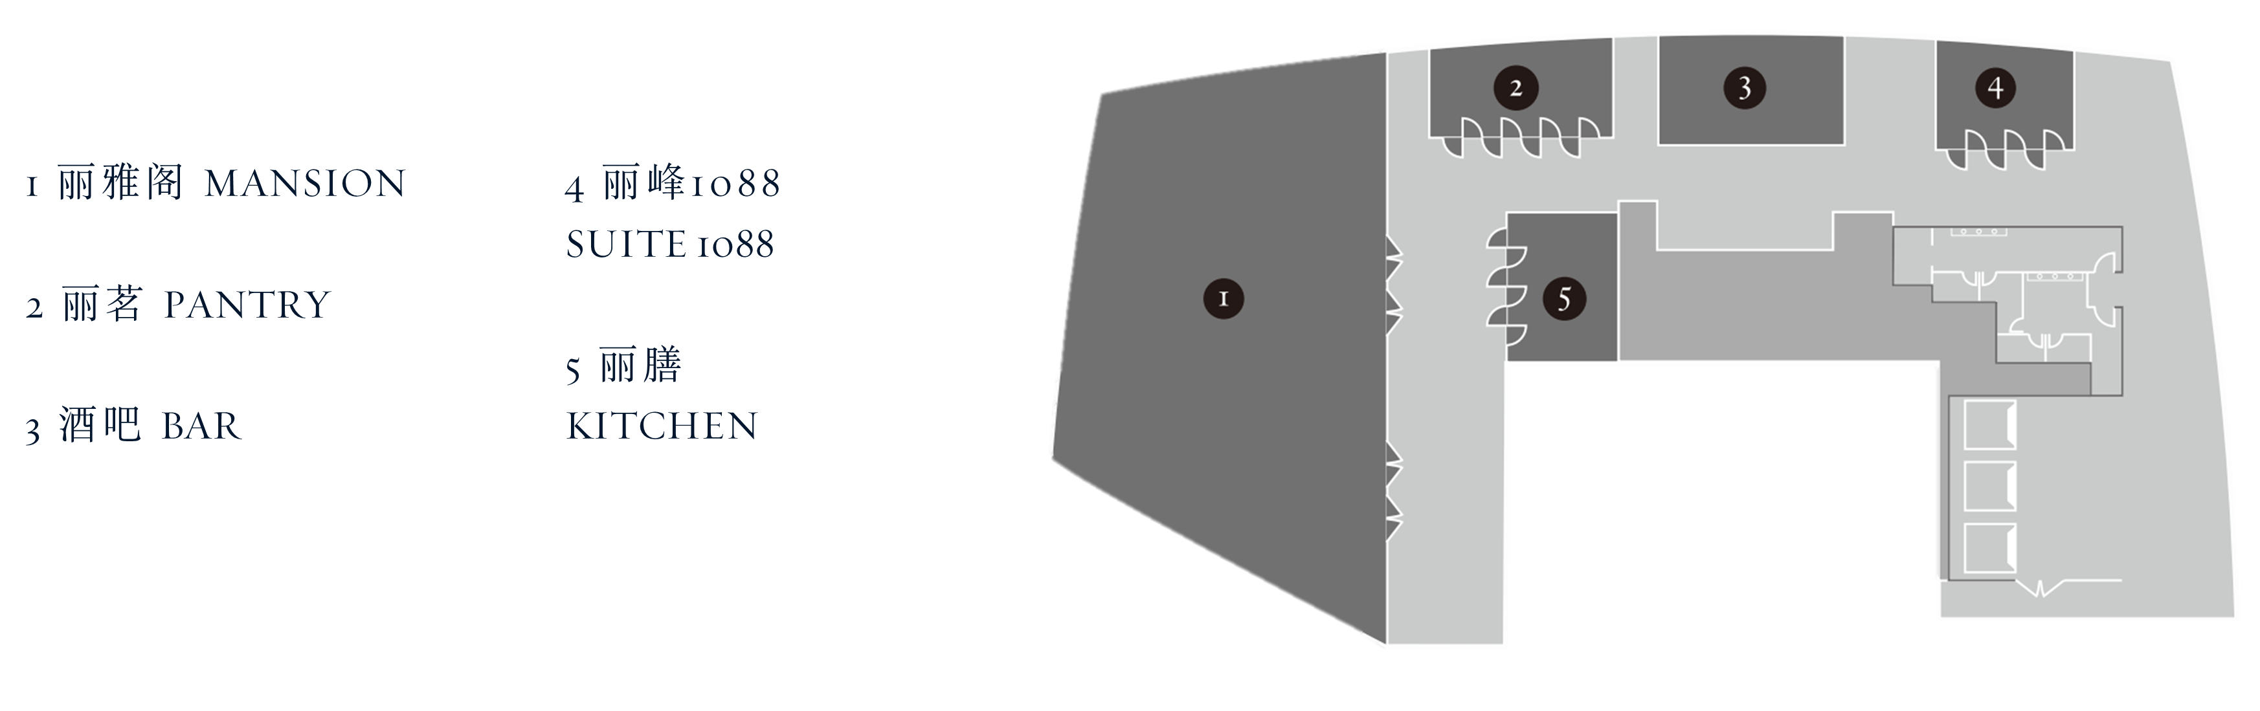
108 层 – 丽雅阁

Slide 40
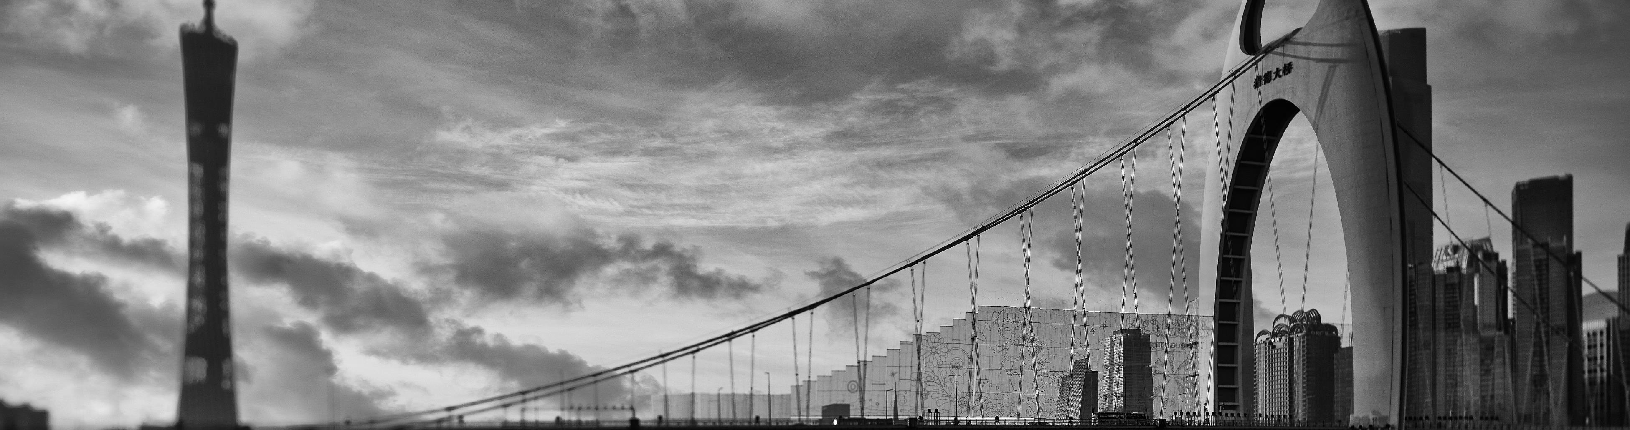
康 乐 休 闲

Slide 41
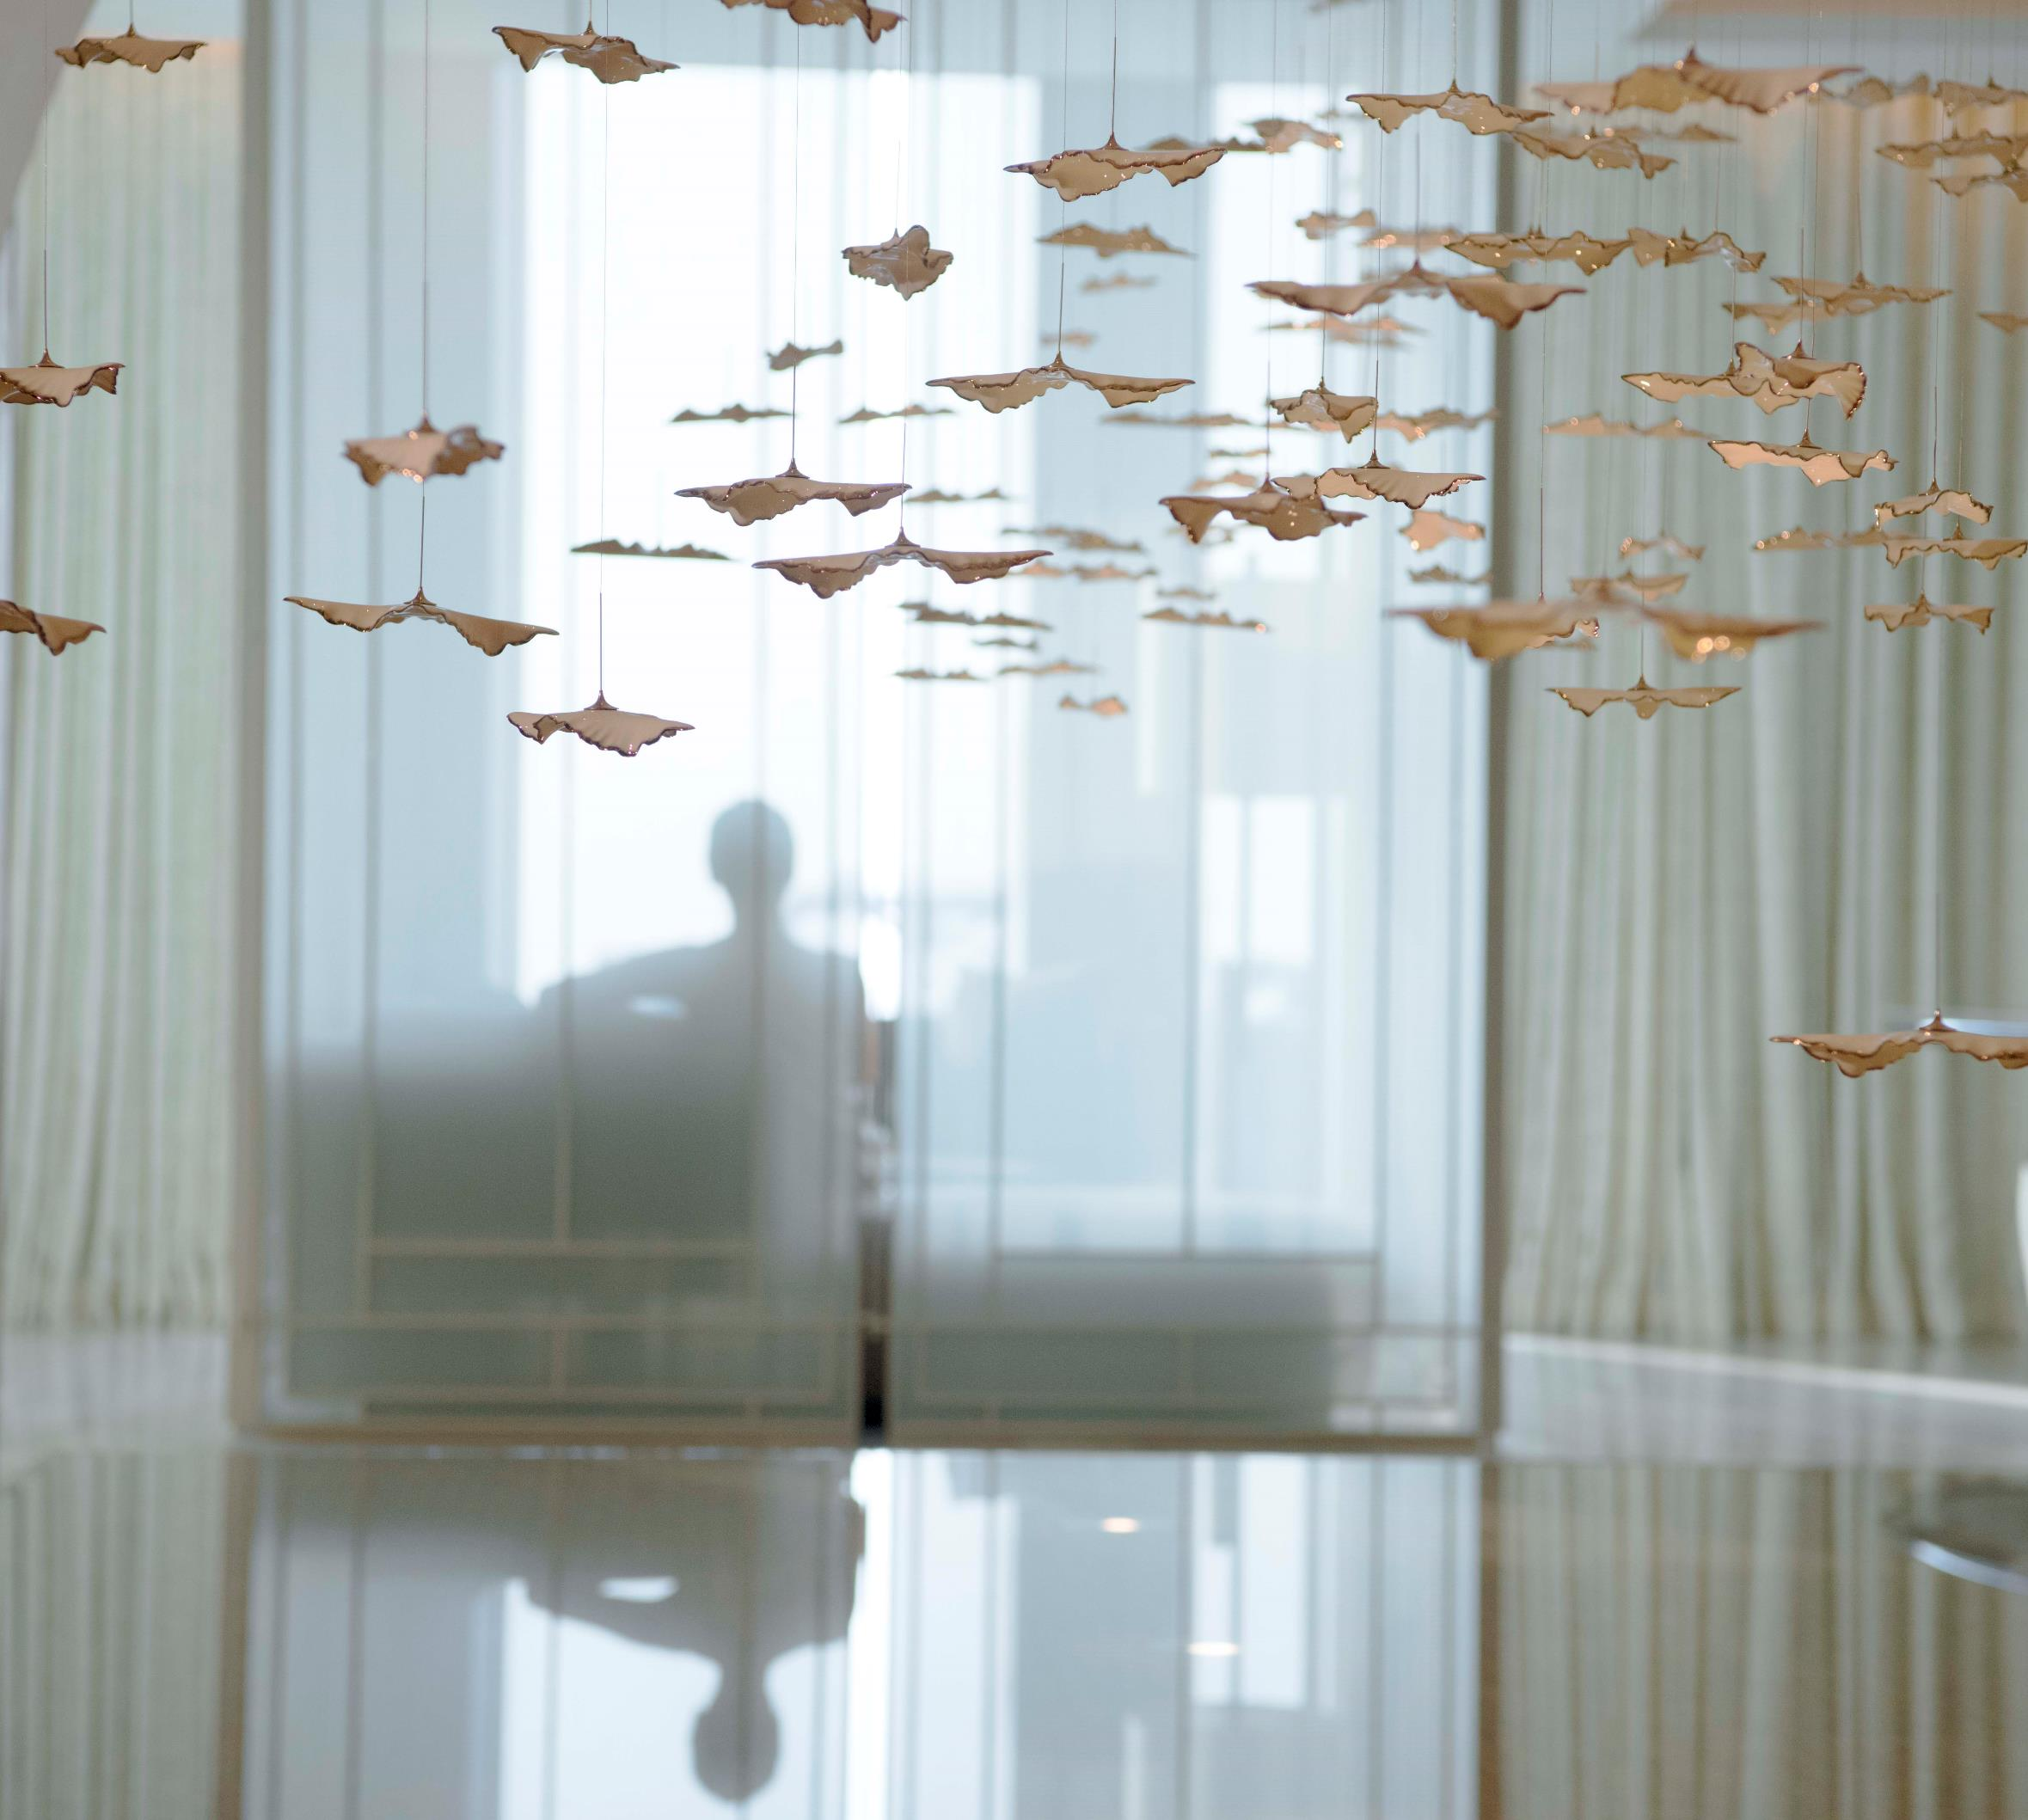
身 临 其 健
占据两层空间的ASAYA ACTIVE，健康休闲中心阳光明媚，装饰优美，提供豪华水疗护理、一流健身中心、瑜伽与运动塑形课及幽雅室内泳池，邀您畅享全身心呵护。 3 个水疗套房，1 个健身中心和室内游泳池。
- 健身中心位于 93 层
- 律动室位于 93 层
- 室内游泳池位于 94 层

Slide 42
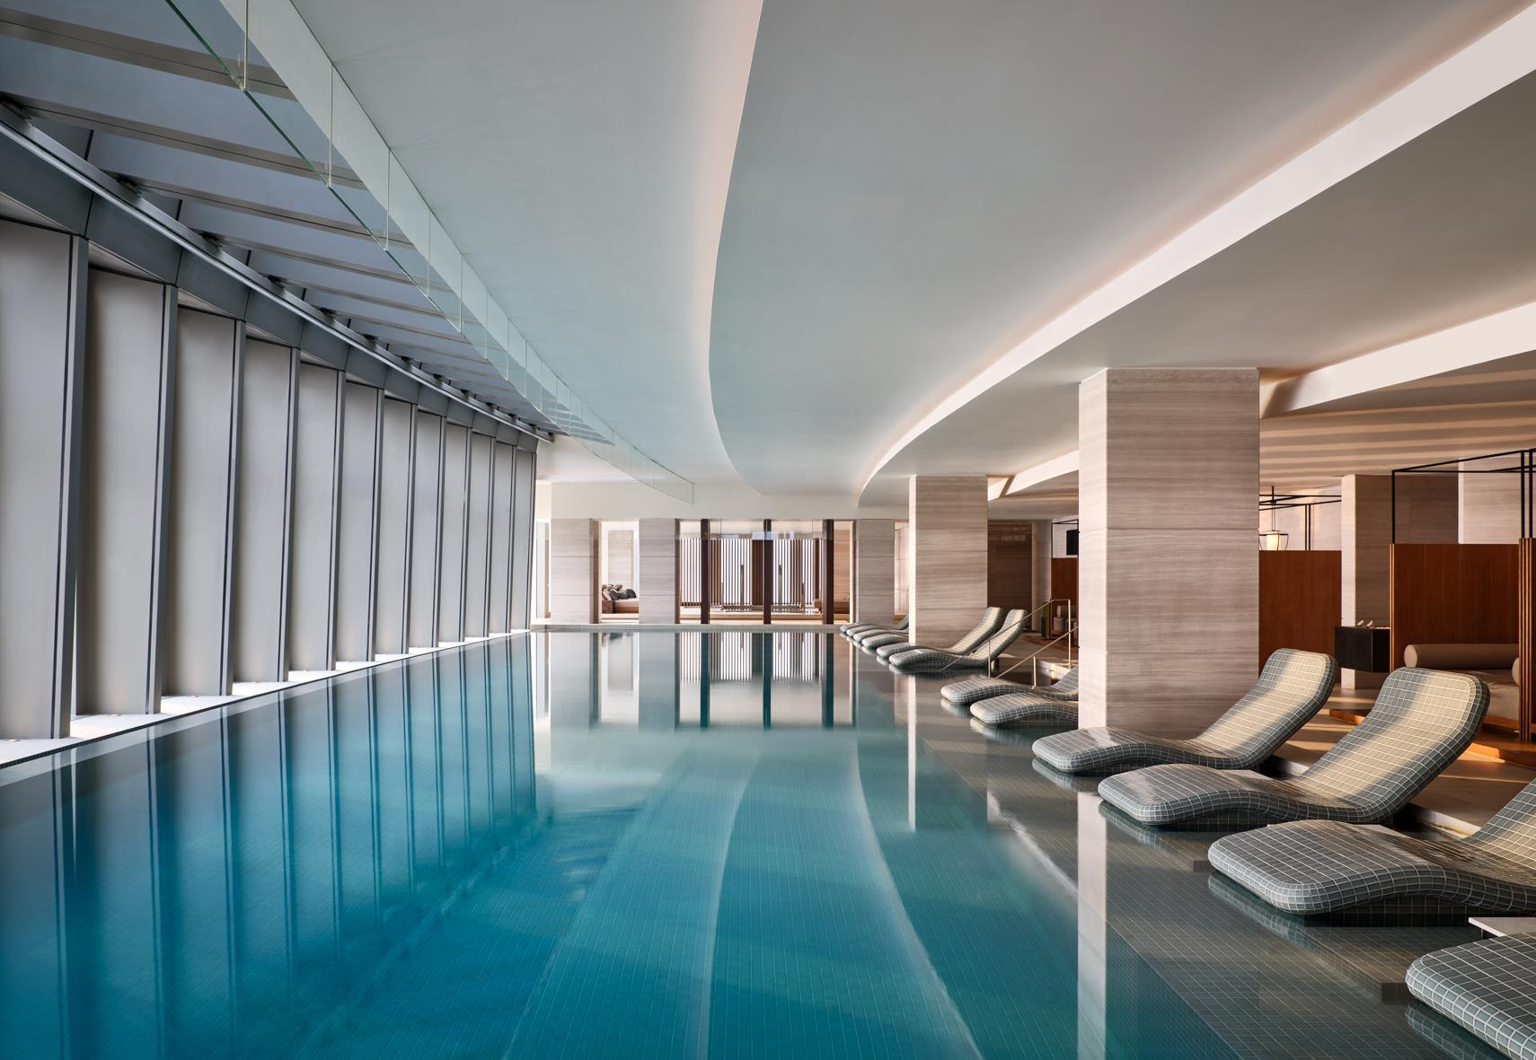


ASAYA ACTIVE
93层健身中心
94层泳池

Slide 43


